Slide 1

React Native, développer des applications mobiles natives
Jean-Louis Guénégo @ 2022

Slide 2
Objectifs pédagogiques
Mettre en place un environnement de développement React Native
Concevoir l'architecture logicielle d'une application mobile multiplateforme
Construire une interface utilisateur fluide et performante
Utiliser les principaux composants et les API natives proposées par React Native

Slide 3
Plan du cours
Introduction
Le développement natif, l'hétérogénéité et la fragmentation.
Les principaux outils cross-platform.
Positionnement de React Native par rapport aux solutions existantes.
React Native
Rappels sur ES6/S201x. Notion de transpileur.
React et le superset de JavaScript JSX.
React Native : principes clés, fonctionnement général.
Installation et configuration de React Native.
Outils de développement et de debug.
Architecture d'application
Configurer un composant : state & props.
React Native et MVC.
Le pattern Flux, une alternative au MVC.
L'arrivée de Redux : le store, le reducer, les actions.
Construire son interface
Les composants de base (View, Text et Image) et leurs cycles de vie.
Les événements Touch, la ListView et la ScrollView.
Organiser le layout de l'application. Mise en page avec Flexbox.
Styler les composants.
Les différentes solutions de navigation entre les pages.
Composants avancés.
Utiliser des composants de la communauté.
Ajouter des animations et des transitions.
Les formulaires et la gestion des données
Les principaux composants de formulaires.
La validation de la saisie et la gestion des erreurs.
Redux-form et alternatives.
Récupération des données : xmlhttprequest et fetch.
Le stockage local.
La gestion offline.
Interagir avec le terminal
Les principales API natives de React Native.
Utiliser les plugins Cordova/PhoneGap.
Développer un module natif.
Usages avancés
Best Practices et erreurs fréquentes.
Tests unitaires et fonctionnels.
Publier l'application.
Mises à jour Over The Air.
Frameworks et outils complémentaires.

Slide 4
Travaux pratiques
Monter une application complète de gestion de stock avec React Native :
Layout
SPA
Liste des articles (liste de carte)
Ajout d’un article (formulaires)
Effacement d’article
Déploiement de l’application

Slide 5
Introduction
React Native
Architecture d'application
Construire son interface
Les formulaires et la gestion des données
Interagir avec le terminal
Usages avancés

Slide 6
Le développement natif, l'hétérogénéité et la fragmentation.
Monde du mobile :
iOS (15%) : Objective C, Swift avec XCode
Android (85%) : Java, Kotlin avec Android Studio
iOS
Android
Besoin de simplifier le développement
Approche de React Native
Basé sur React (issu du web) et Javascript
Produit une application native (APK pour Android) ou (IPA pour iOS)

Slide 7









Les principaux outils cross-platform.
React Native
Flutter
Xamarin
NativeScript
Ionic
Apache Cordova
Framework 7
jQuery Mobile
PWA
Notes:
Source : https://www.ideamotive.co/blog/best-react-native-alternatives-for-mobile-development

Slide 8
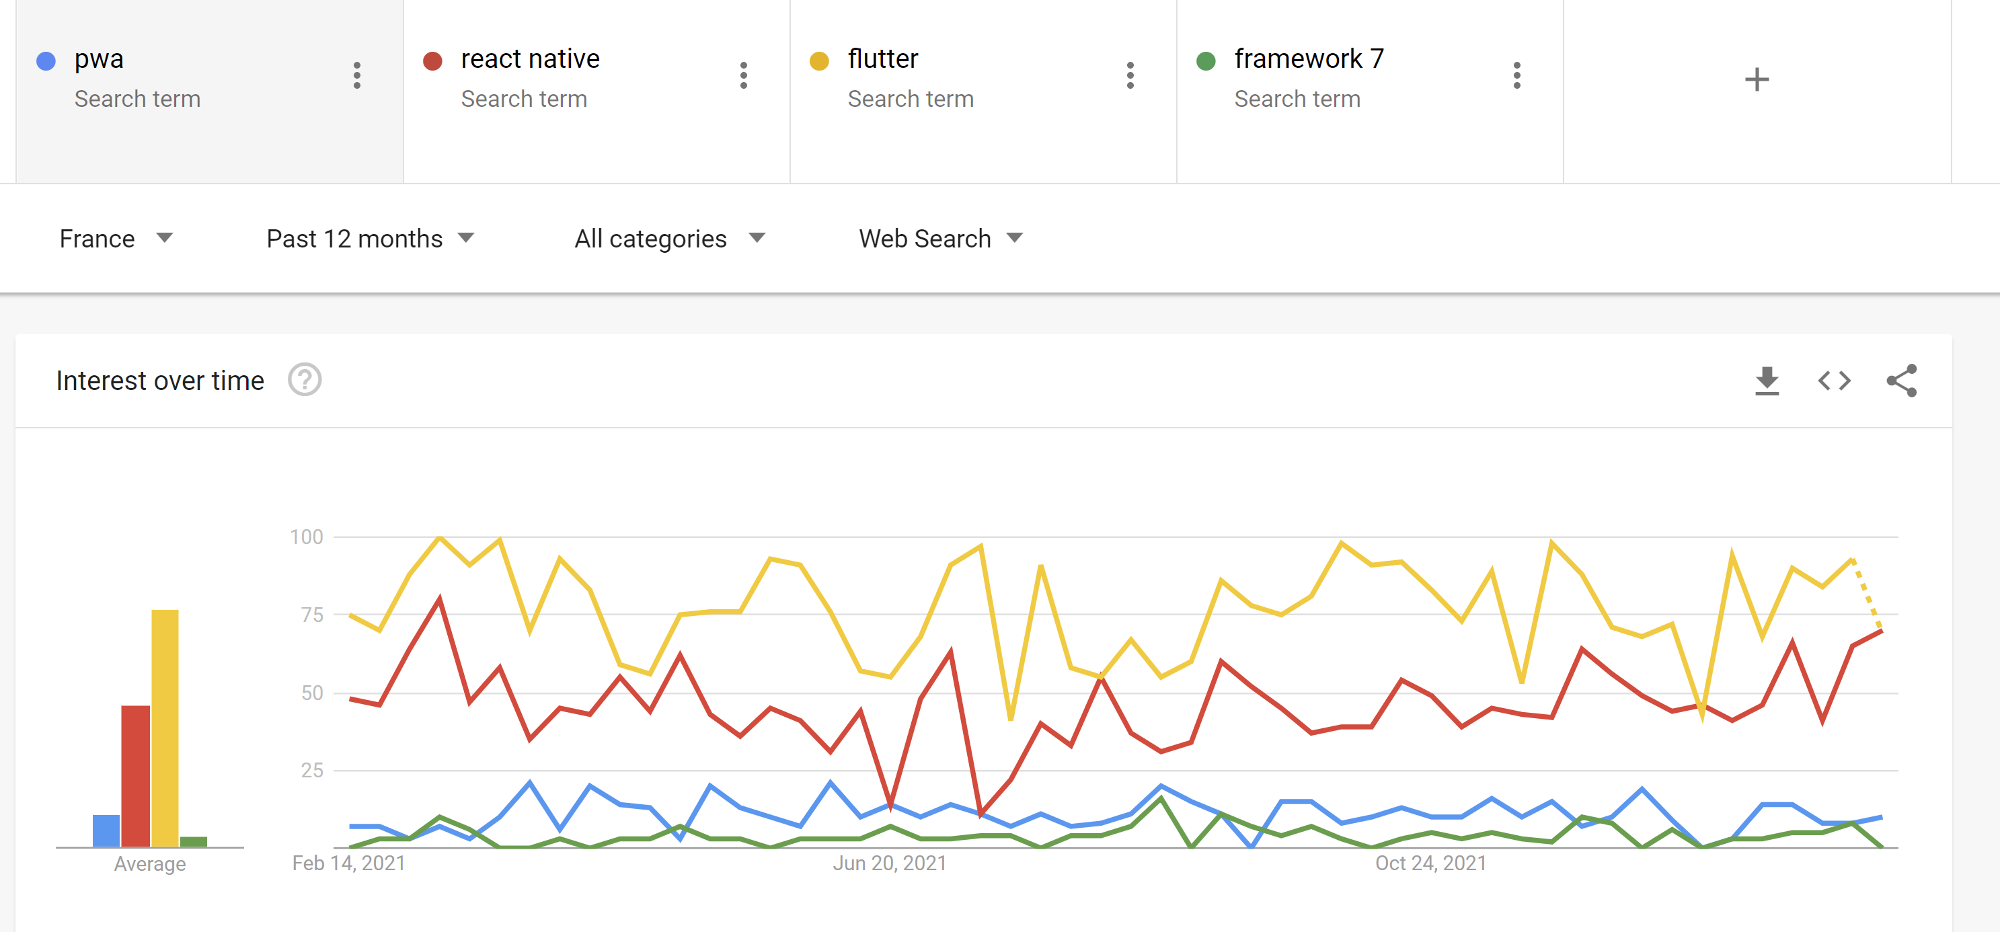
Positionnement de React Native par rapport aux solutions existantes.
Grosso modo, la compétition se fait entre Flutter et React Native.
Flutter : 2018 – Google
React Native : 2015 - Facebook
Voir le Google Trends :
Notes:
Source : https://www.thedroidsonroids.com/blog/flutter-vs-react-native-what-to-choose-in-2021

Slide 9
Introduction
React Native
Architecture d'application
Construire son interface
Les formulaires et la gestion des données
Interagir avec le terminal
Usages avancés

Slide 10
Rappels sur ES6.
1995
Netscape JS
1997
ECMAScript
1999
ES3
2009
NodeJS
2015
ES6
2009
ES5
ES2016
ES2017
…
ES2022
ESNext

Slide 11
React
2013
ReactJS
2015
React Native
2017
React 16
2020
React 17.x

Slide 12
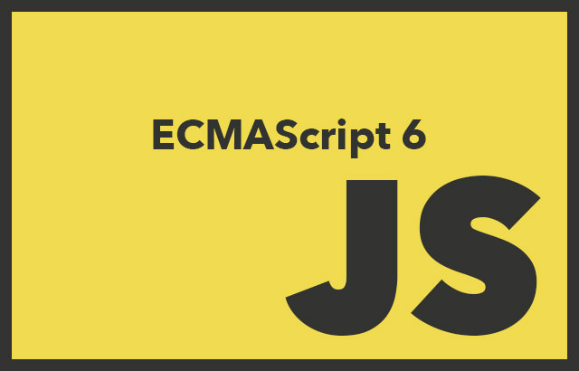
Apport ES6
module (import/export)
let/const (var)
arrow function
Notation de classe et héritage
Promise native + notation async/await en ES8

Slide 13

Notion de transpileur
Typescript -> Javascript
CoffeeScript -> Javascript
JSX -> Javascript
TSX -> Javascript

Slide 14

React et le superset de JavaScript JSX.
Ecrire des bouts de code HTML dans Javascript directement.
Un composant react est une fonction qui retourne de l’HTML (un JSX).

Slide 15
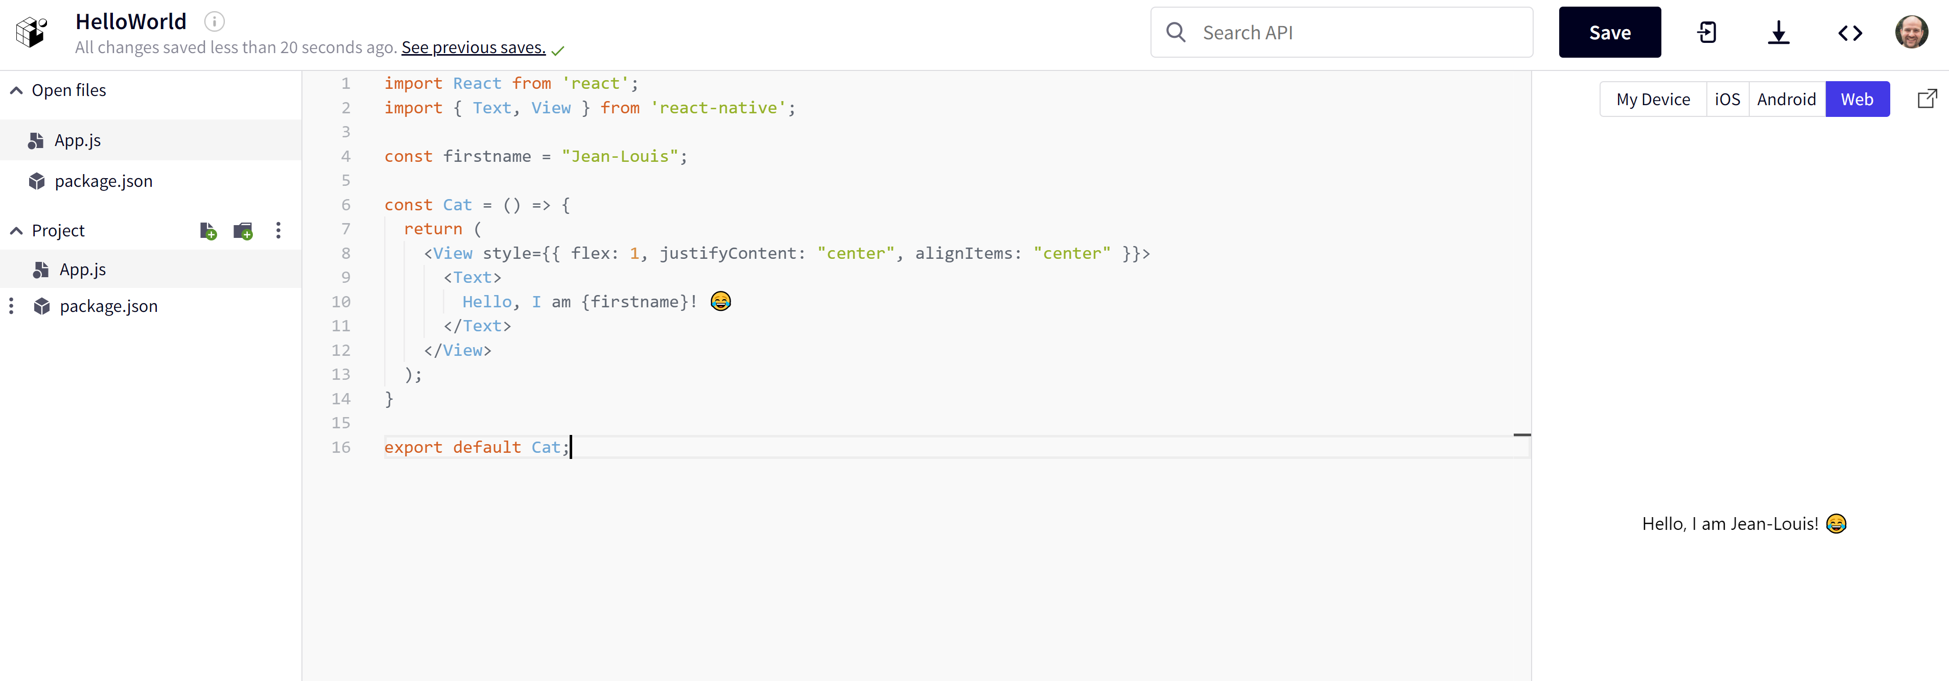
Premier exercice
Création d’un compte sur expo.dev
Créer un snack « Hello World »

Slide 16
React Native : principes clés, fonctionnement général.
React s’écrit en javascript. Plus particulièrement en JSX qui facilite l’écriture de l’HTML.
React se décline sur plateforme web avec la librairie ‘react-dom’.
React se décline sur mobile avec la librairie ‘react-native’
La librairie ‘react-native’ donne accès au « core components » : View, Text, Image, TextInput, ScrollView, etc.
Ecrire une application React Native revient simplement à écrire des composants utilisant les core components.
Si on veut faire plus compliqué, on peut toujours écrire des modules natif en Java (Android) ou Swift (iOS) et les exposer en JS pour react native.

Slide 17
Liste des principaux core components
View
Text
Image
TextInput
ScrollView
FlatList
SectionList
Liste exhaustive : https://reactnative.dev/docs/components-and-apis

Slide 18

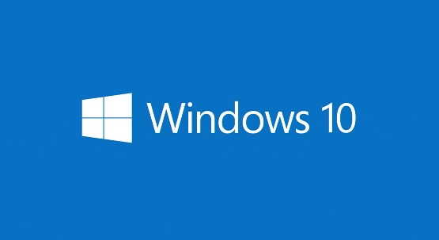
Prérequis d’installation
React Native fonctionne sur MacOS, Linux et Windows.
Cette formation se fait sur Windows
C’est le système le plus familier des développeurs en France.
Cela dit le développement mobile se fait souvent sur MacOS à cause des 15% de part de marché de l’iOS. iOS => Xcode => MacOS

Slide 19
Installation d’outils sur Windows
NodeJS >=12
Git (et optionnellement TortoiseGit)
Visual Studio Code (VSCode)
OpenJDK 11
Android Studio
Xcode (non c’est sur Mac Seulement)
Notes:
OpenJDK 11 : https://jdk.java.net/archive/

Slide 20
Désinstaller
pour partir d’une machine « propre »

Slide 21
Désinstaller IntelliJ IDEA
Add or Remove Program
« intellij »

Slide 22
Désinstaller Java
Il peut y avoir des JRE, des JDK
Oracle
OpenJDK
Add or Remove Program
« java »
« jdk »
Désinstaller Groovy, Gradle, Maven si existant

Slide 23
Android Studio
Le désinstaller complétement
Add or Remove program
Le désinstaller en cochant tout
Effacer les dossiers si ils existent de Gradle et Maven (repos utilisé par Android)
%USERPROFILE%/.gradle
%USERPROFILE%/.m2
Effacer :
%APPDATA%/JetBrains
C:/Program Files/Android
%LOCALAPPDATA%/Android (et tout ce qui s’apparentrait à Android)
%USERPROFILE%\AndroidStudioProjects
%USERPROFILE%/AppData/Local/Google/AndroidStudio…
Notes:
Source : https://stackoverflow.com/questions/39953495/how-to-completely-uninstall-android-studio-from-windowsv10

Slide 24
Nettoyage du PATH et de toute autre variable d’environnement
PATH : retirer les répertoires d'Android et java, et groovy, etc.
ANDROID (et dérivés)
JAVA
GROOVY

Slide 25
Nettoyage de %USERPROFILE%
C’est le répertoire du compte utilisateur sous Windows.
Il contient parfois des répertoires de configuration

Slide 26
Machine propre !
Installation de :
Git (et TortoiseGit)
NodeJS (avec nvm-windows)
Visual Studio Code (dernière version)
Java : OpenJDK 11
Android Studio (dernière version)

Slide 27
Git
Google « git »
https://git-scm.com/
tester si git est déjà installé : git --version
Installer la dernière version par dessus l'existante

Slide 28
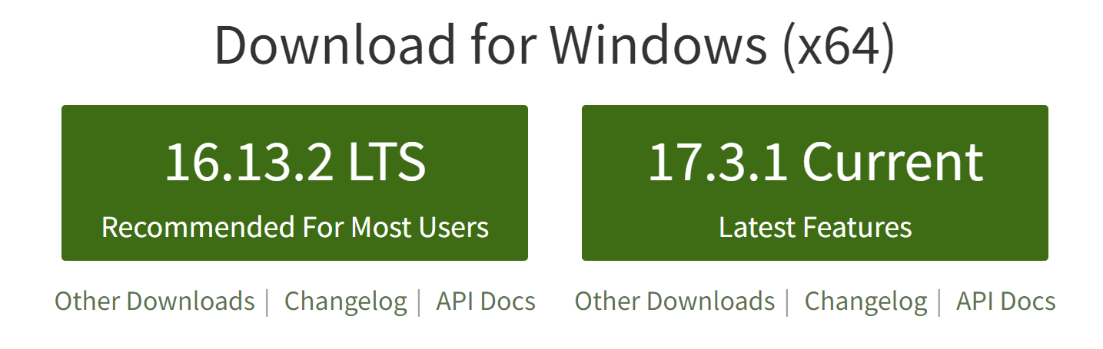
NodeJS
L'installer de préférence avec nvm-windows
Note : Les pragmatiques peuvent installer la dernière LTS directement depuis google « nodejs ».
https://github.com/coreybutler/nvm-windows/releases
Installer la dernière LTS (aller sur le site de NodeJS pour vérifier)

Slide 29
Visual Studio Code
Le désinstaller si besoin (Windows add or remove programs)
Googler « vscode » pour le télécharger en dernière version
Bien veiller à le mettre en anglais (ctrl+shift+P language)

Slide 30
Android Studio
Googler « Android studio » et télécharger
Il faut ensuite :
télécharger un Android SDK
télécharger un Simulateur de téléphone portable (AVD = Android Virtual Device)
Noter que :
Android Studio contient un JDK (openjdk 11)
C:\Program Files\Android\Android Studio\jre

Slide 31
Variable d’environnement
ANDROID_HOME qui pointe sur le Android SDK.
ANDROID_HOME=%USERPROFILE%\AppData\Local\Android\Sdk
PATH qui doit contenir le répertoire du SDK « platform-tools »
PATH=%PATH%;% ANDROID_HOME %\platform-tools

Slide 32
Platform Tools c’est quoi ?
Contient :
adb.exe (Android Debug Bridge) : permet de parler à un Device (ie un smartphone)
https://developer.android.com/studio/command-line/adb

Slide 33

Fin des installations des prérequis
Noter que on pourrait développer des applications native Android
Maintenant on passe à React Native

Slide 34
Installation et configuration de React Native.
2 méthodes :
expo cli
pas besoin de Xcode (iOS) ou Android Studio si on utilise que l’export web.
react native cli
on a besoin de Xcode (iOS) ou Android Studio mais possibilité d’utiliser des librairies de composants écrit en langage natif.
Notes:
Source : https://reactnative.dev/docs/environment-setup

Slide 35
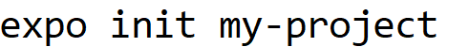
Expo Cli
Créer un projet avec :

Slide 36
React native CLI
> cd MyProject
> npm start

Slide 37
Utiliser le JDK de Android Studio ? Mauvaise idée
Si vous avez l’erreur suivante dans npx react-native :
ERROR: JAVA_HOME is not set and no 'java' command could be found in your PATH.
Certains binaires d'Android SDK ont vraiment besoin d’un JDK 11 (ex: avdmanager)
Installer un JDK 11 (exemple: openjdk 11)
JAVA_HOME=C:\openjdk\jdk-11.0.2
PATH=%PATH%:%JAVA_HOME%\bin

Slide 38
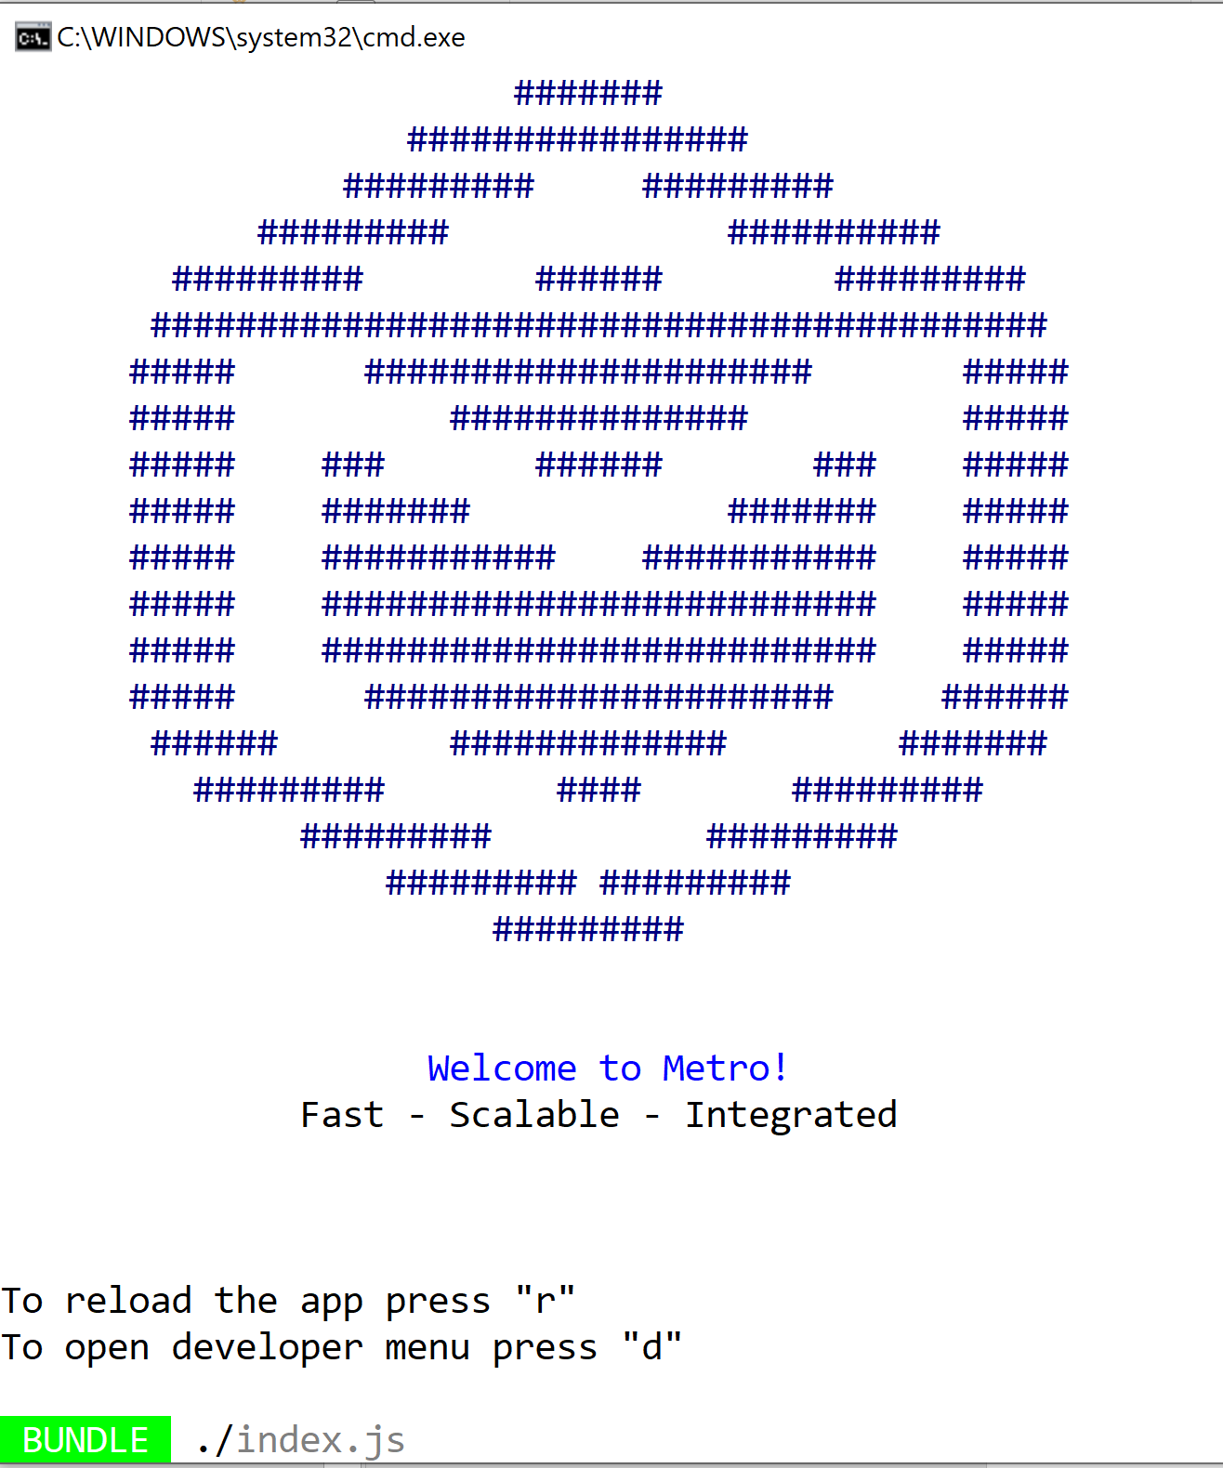
Facebook Metro
Metro est l’outil que React Native utilise pour :
« bundler » le projet
l’envoyer sur le device simulateur
fabriquer l’APK ou l’IPA
Notes:
En savoir plus sur Metro : https://facebook.github.io/metro/

Slide 39
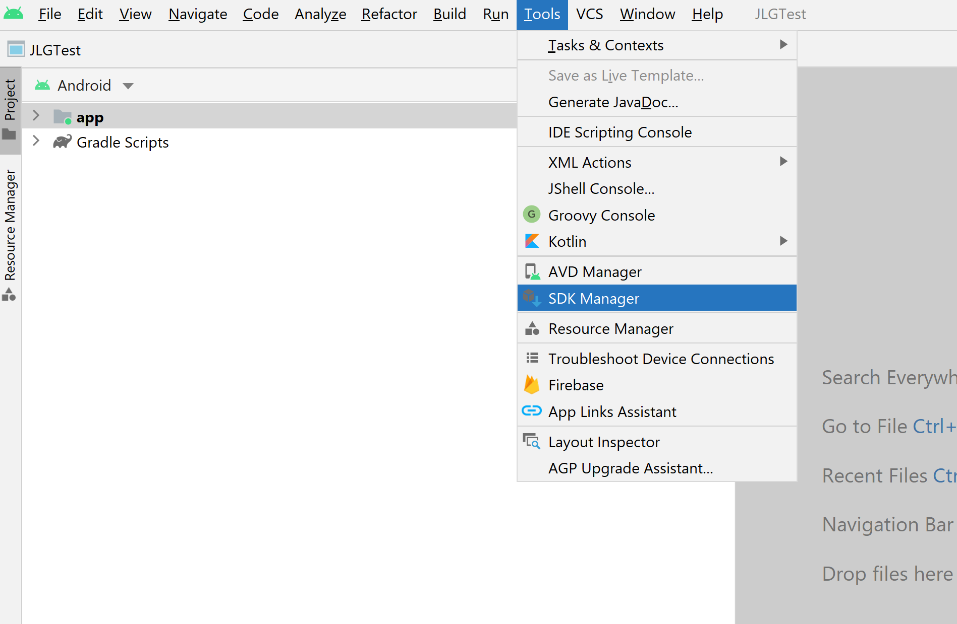
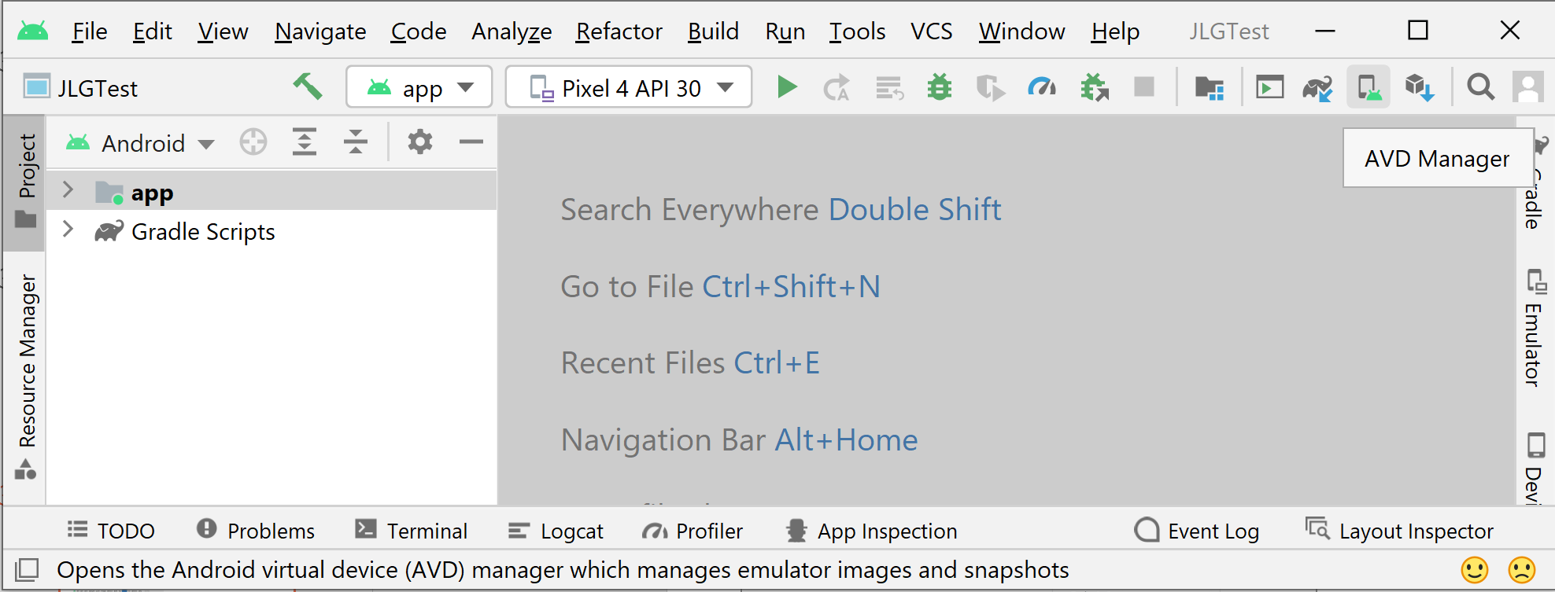
Si le device ne s’allume pas…
il faut le forcer.
Ouvrir le AVD Manager (depuis Android Studio), puis démarrer le device

Slide 40
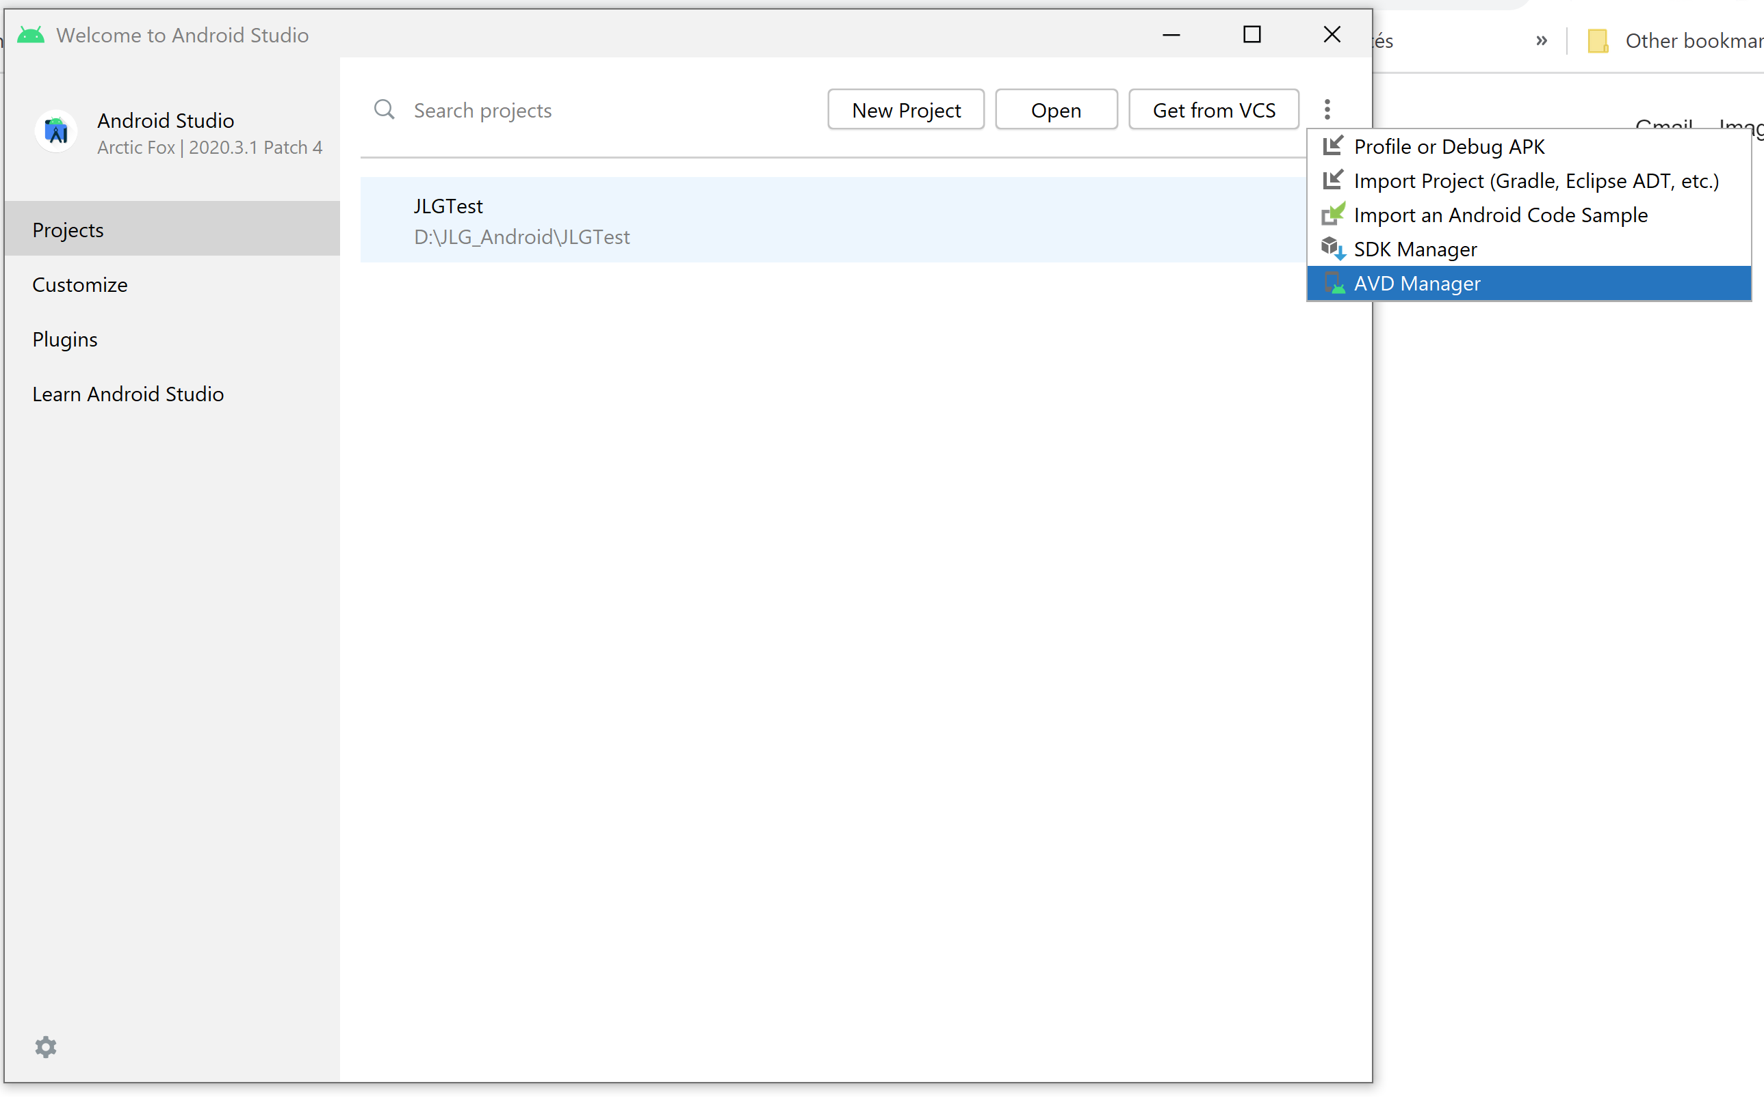
Android Studio > AVD Manager

Slide 41
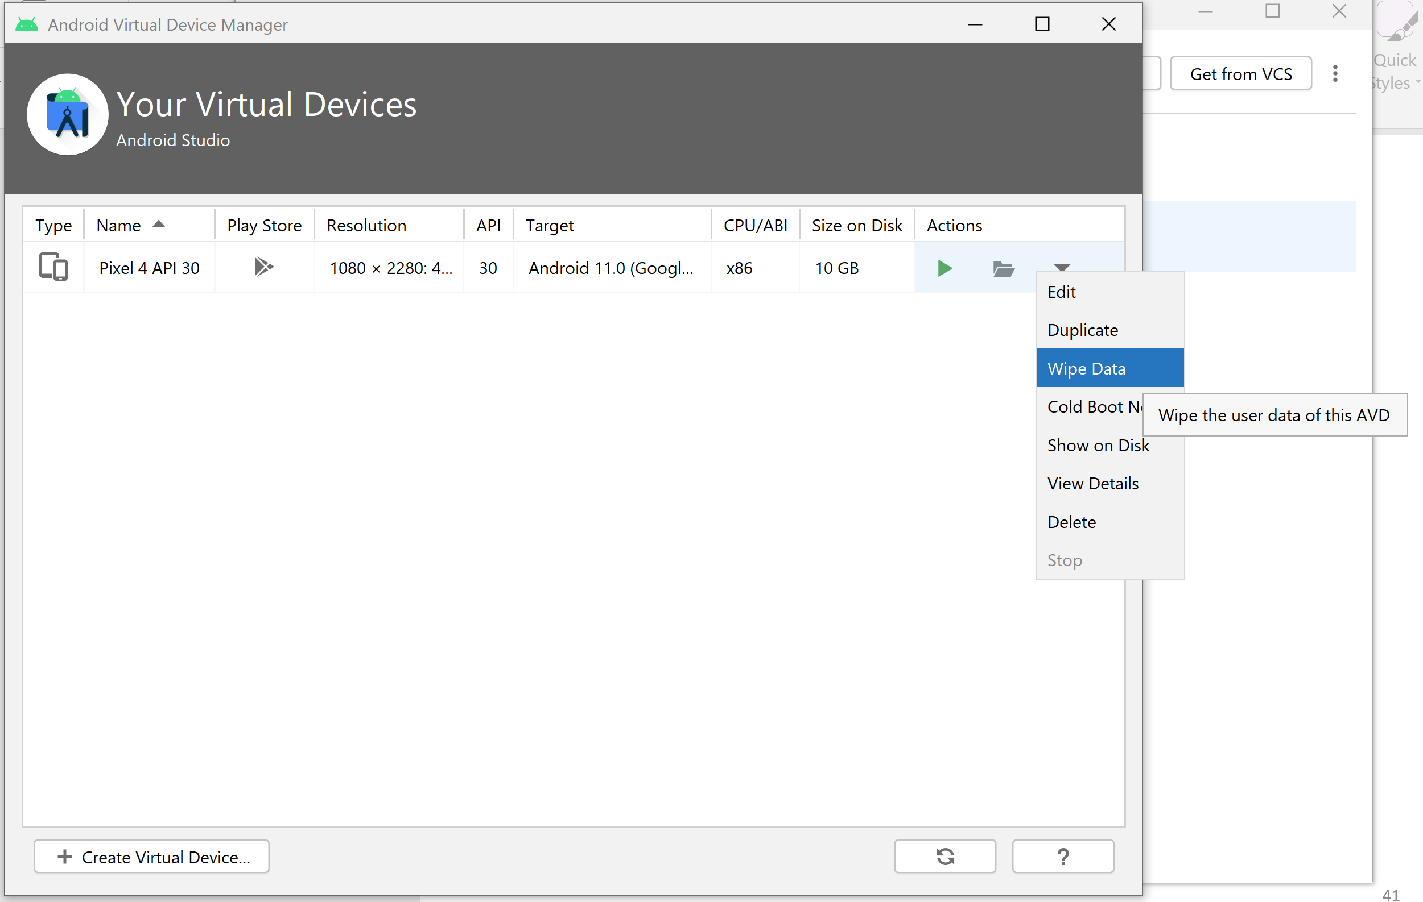
Reset d’un téléphone « pourri »
Ne pas hésiter à wiper les data

Slide 42
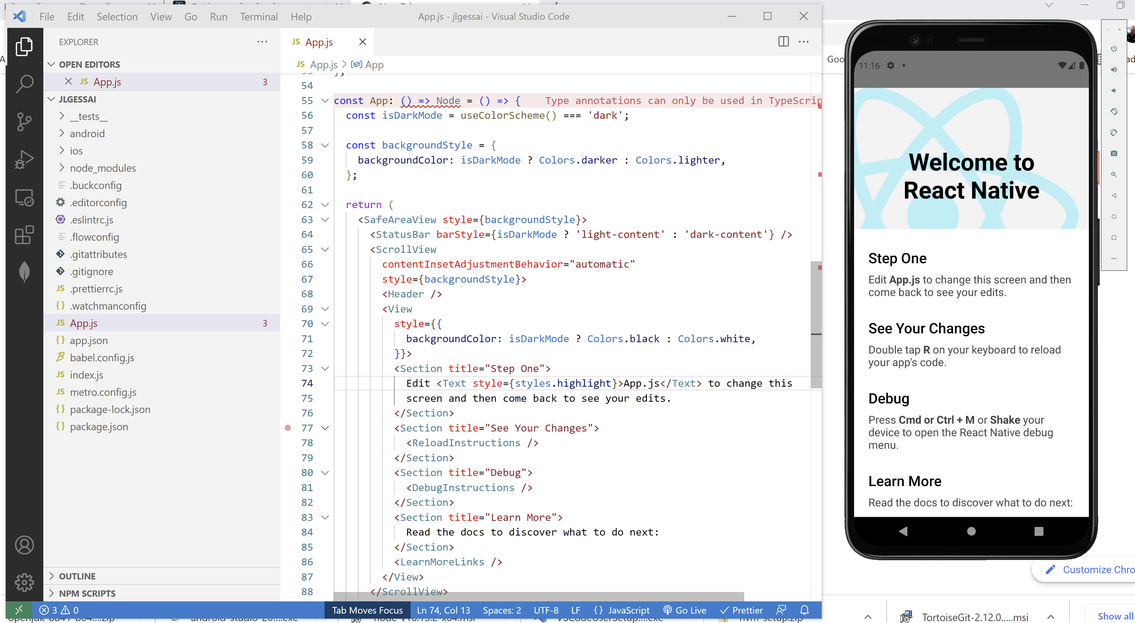
Projet visualisé dans le simulateur

Slide 43
Reload le projet
Si ce n’est pas automatique, alors faire dans le device : CTRL+M et ensuite « reload »
Ou alors dans Metro, taper « r »

Slide 44
Effacer un projet expo ou react native
npm i rimraf -g
Permet un effacement rapide sous Windows 10
rimraf <répertoire>
Parfois il faut killer le process adb sur windows
Task Manager > process > adb.exe

Slide 45
Outils de développement et de debug.
IDE de développement : VSCode
Le débogage se fait par test visuel, simulé sur un device ou via webpack (web)
VSCode : installer l’extension Microsoft react-native-tools
Breakpoint
console.log
Error Boundaries

Slide 46
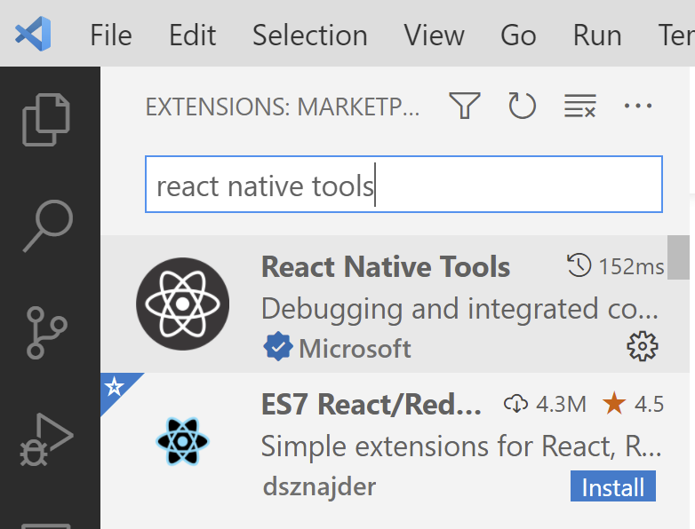
Breakpoint
Installer react-native-tools

Slide 47
Créer une app avec create-react-native
npx react-native init MyProject

Slide 48
Configuration du debugger en mode « attach »
Principe : le debugger s’attache à un processus qui tourne déjà.
Le processus doit être compatible pour se laisser attacher par le debugger
(Virtual) Device
Vscode debugger
attachement
Metro
(packager)
localhost:8081
pilotage

Slide 49
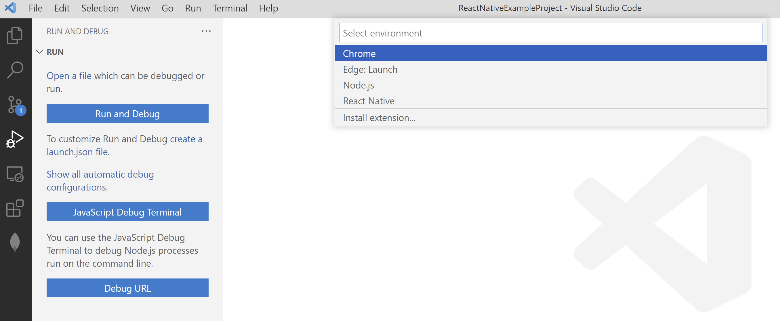
Créer le fichier launch.json
1. créer le fichier launch.json
2. choisir une conf au hasard.

Slide 50
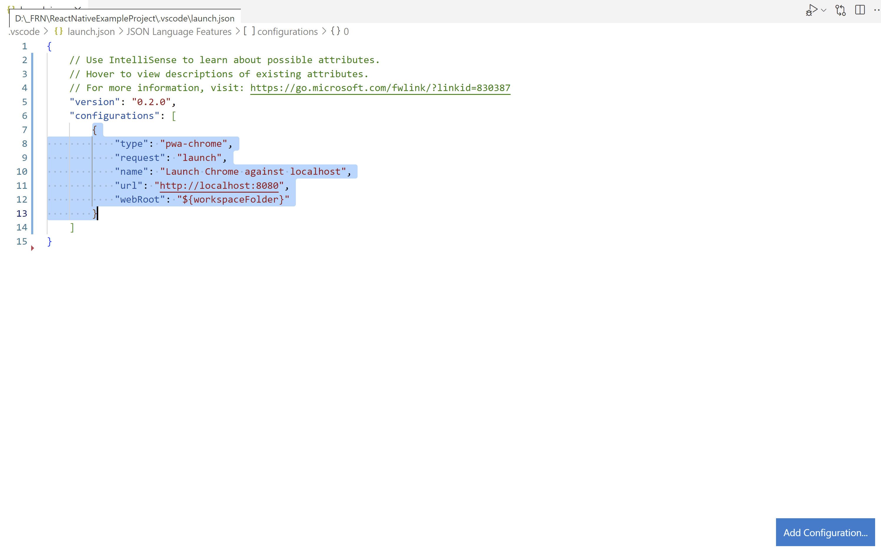
Ajouter une configuration react-native
enlever le texte en bleu
Ajouter une nouvelle config

Slide 51
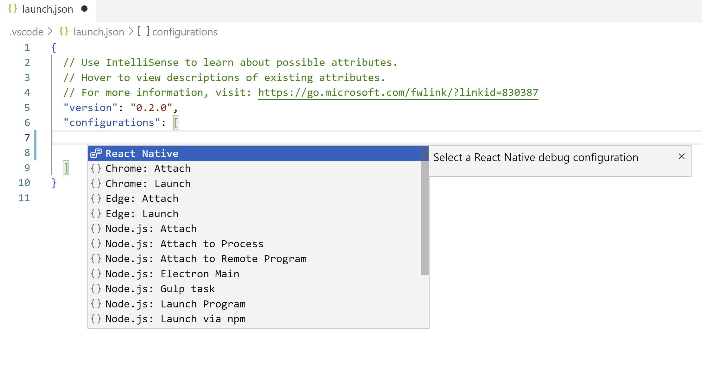
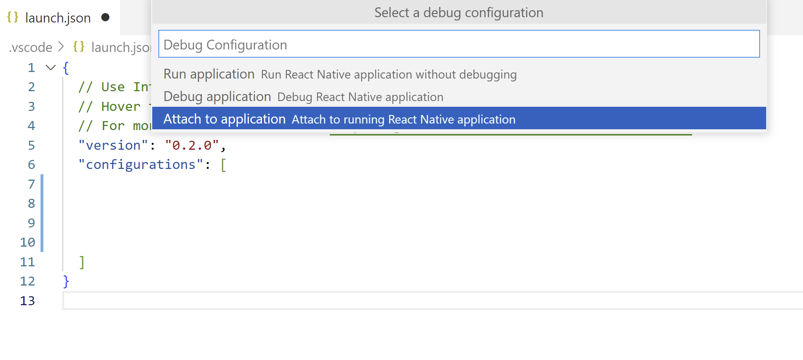
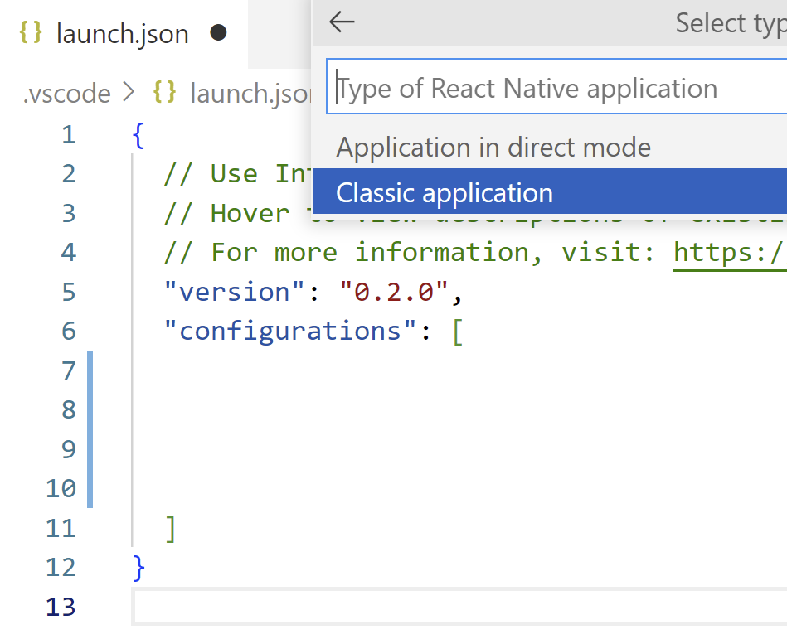
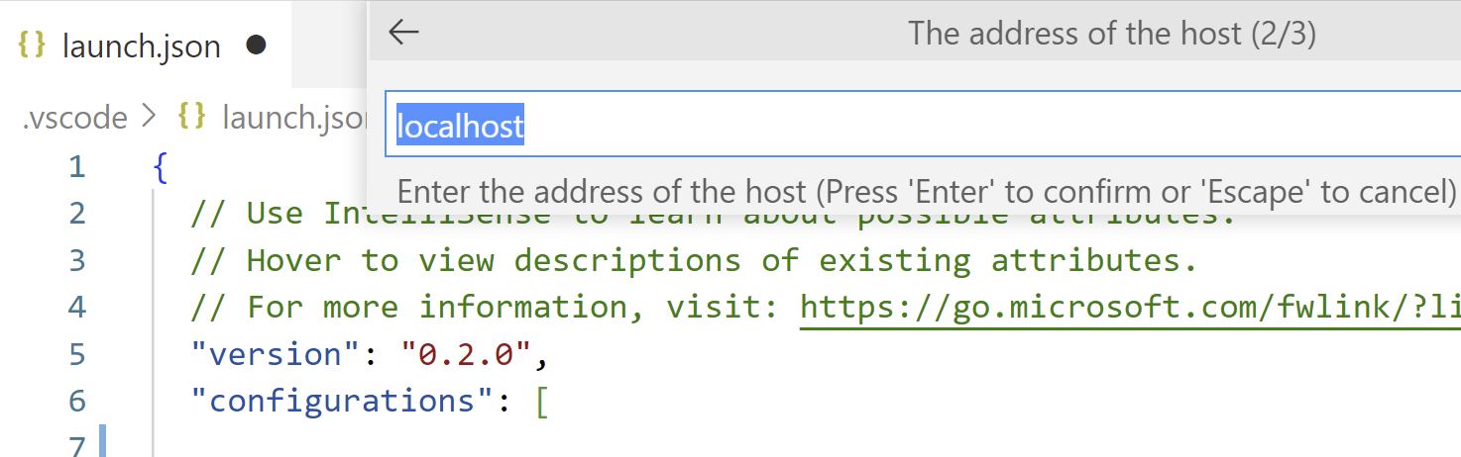
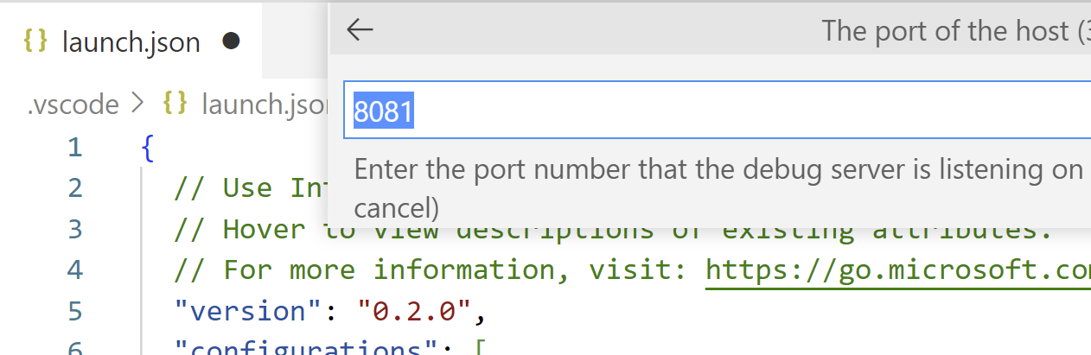
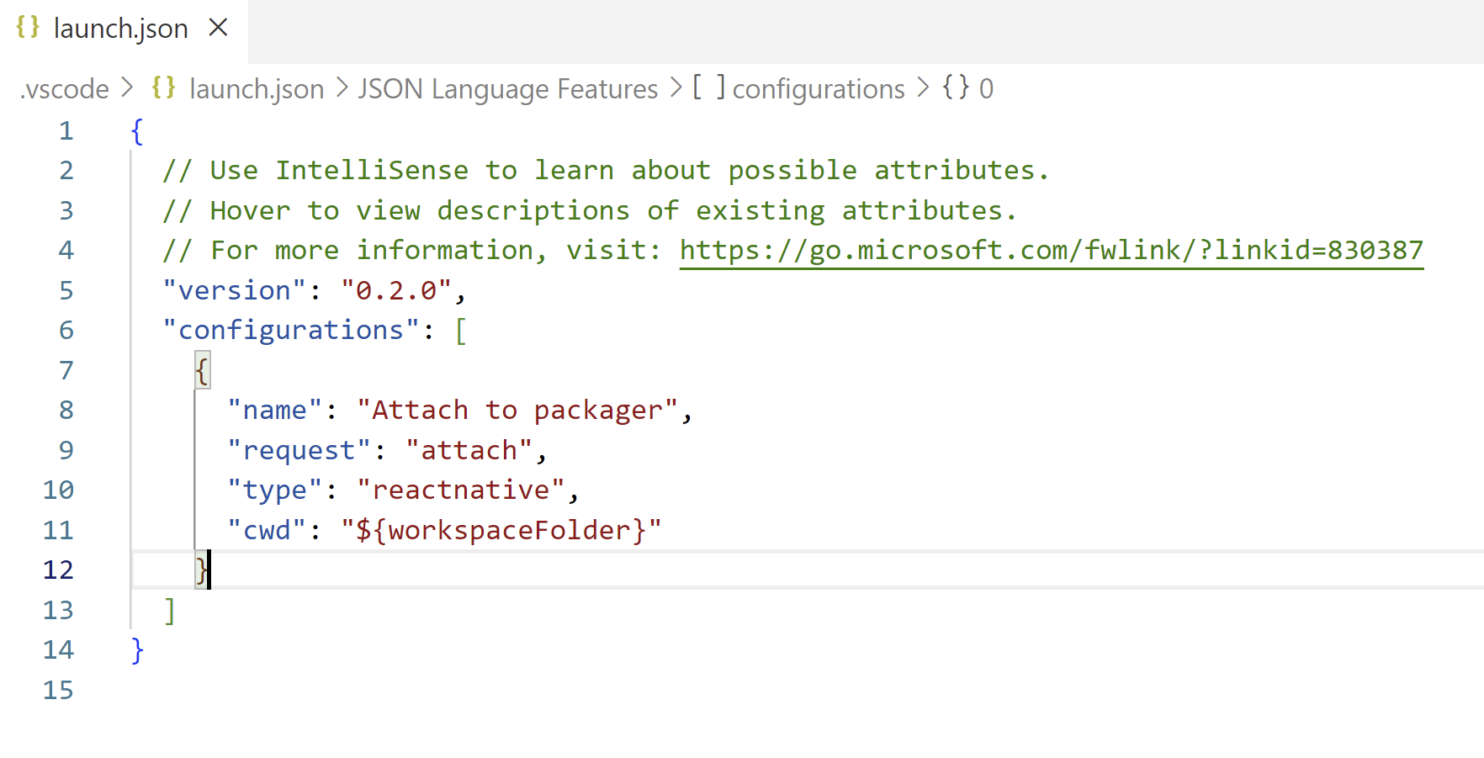
Fichier launch.json final

Slide 52
Démarrer le debugger
Poser un breakpoint quelque part dans App.js
Lancer le process « attach to packager »
Metro est lancé directement dans VSCODE
Lancer seulement après « npm run android » depuis un cmd.
Il va seulement allumer l’émulateur car metro est déjà lancé.
Vérifier que le mode « debug à distance » n’est pas activé.
L’enlever peut être dur. Dans ce cas, nettoyer le cache d’android (tous les répertoires qui ne sont pas dans git, mais sont dans le répertoire « android » : .gradle et app/build.
Refaire un npm run android
Activer le mode « debug à distance ».
Constater que VSCode s’attache au process.
Constater que VSCode ouvre App.js pour pointer sur le breakpoint.
Détacher le process, et essayer de recommencer.

Slide 53
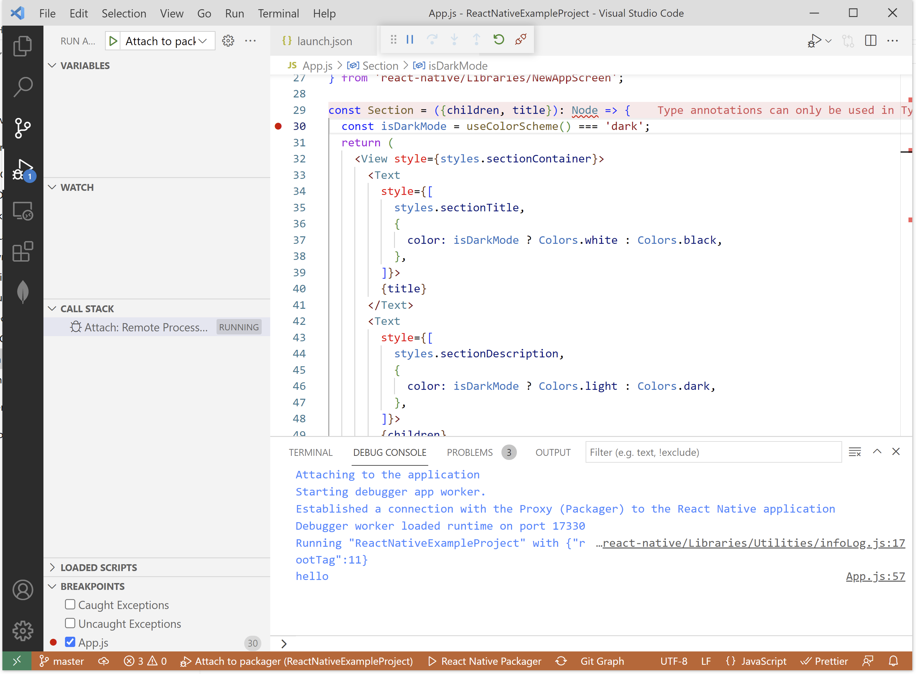
Barre de statut orange
Quand le debugger de VSCode est attaché correctement, la barre de status est orange.

Slide 54
Si le debugger de chrome s’allume…
Alors il est difficile de stopper ce debugger.
Eteindre tout (emulator, metro et vscode)
Il faut refaire la build android :
effacer le répertoire android/app/build
npm run android
Allumer vscode et relancer le debug « attach to packager »
Lancer depuis l’émulateur le « debug ».

Slide 55
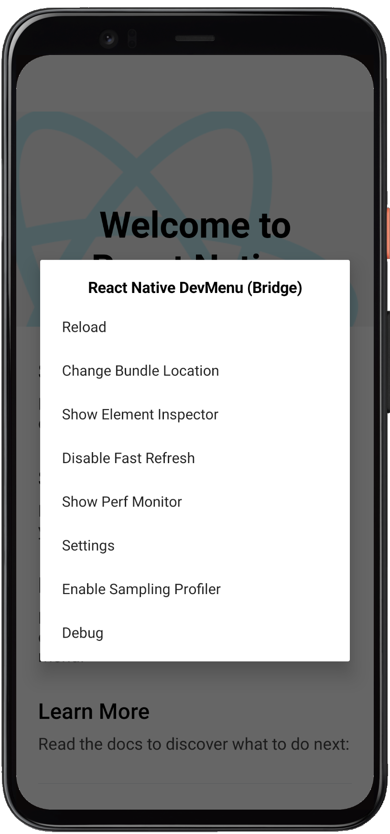
Menu depuis l’émulateur
Le libellé doit toujours être « debug »

Slide 56
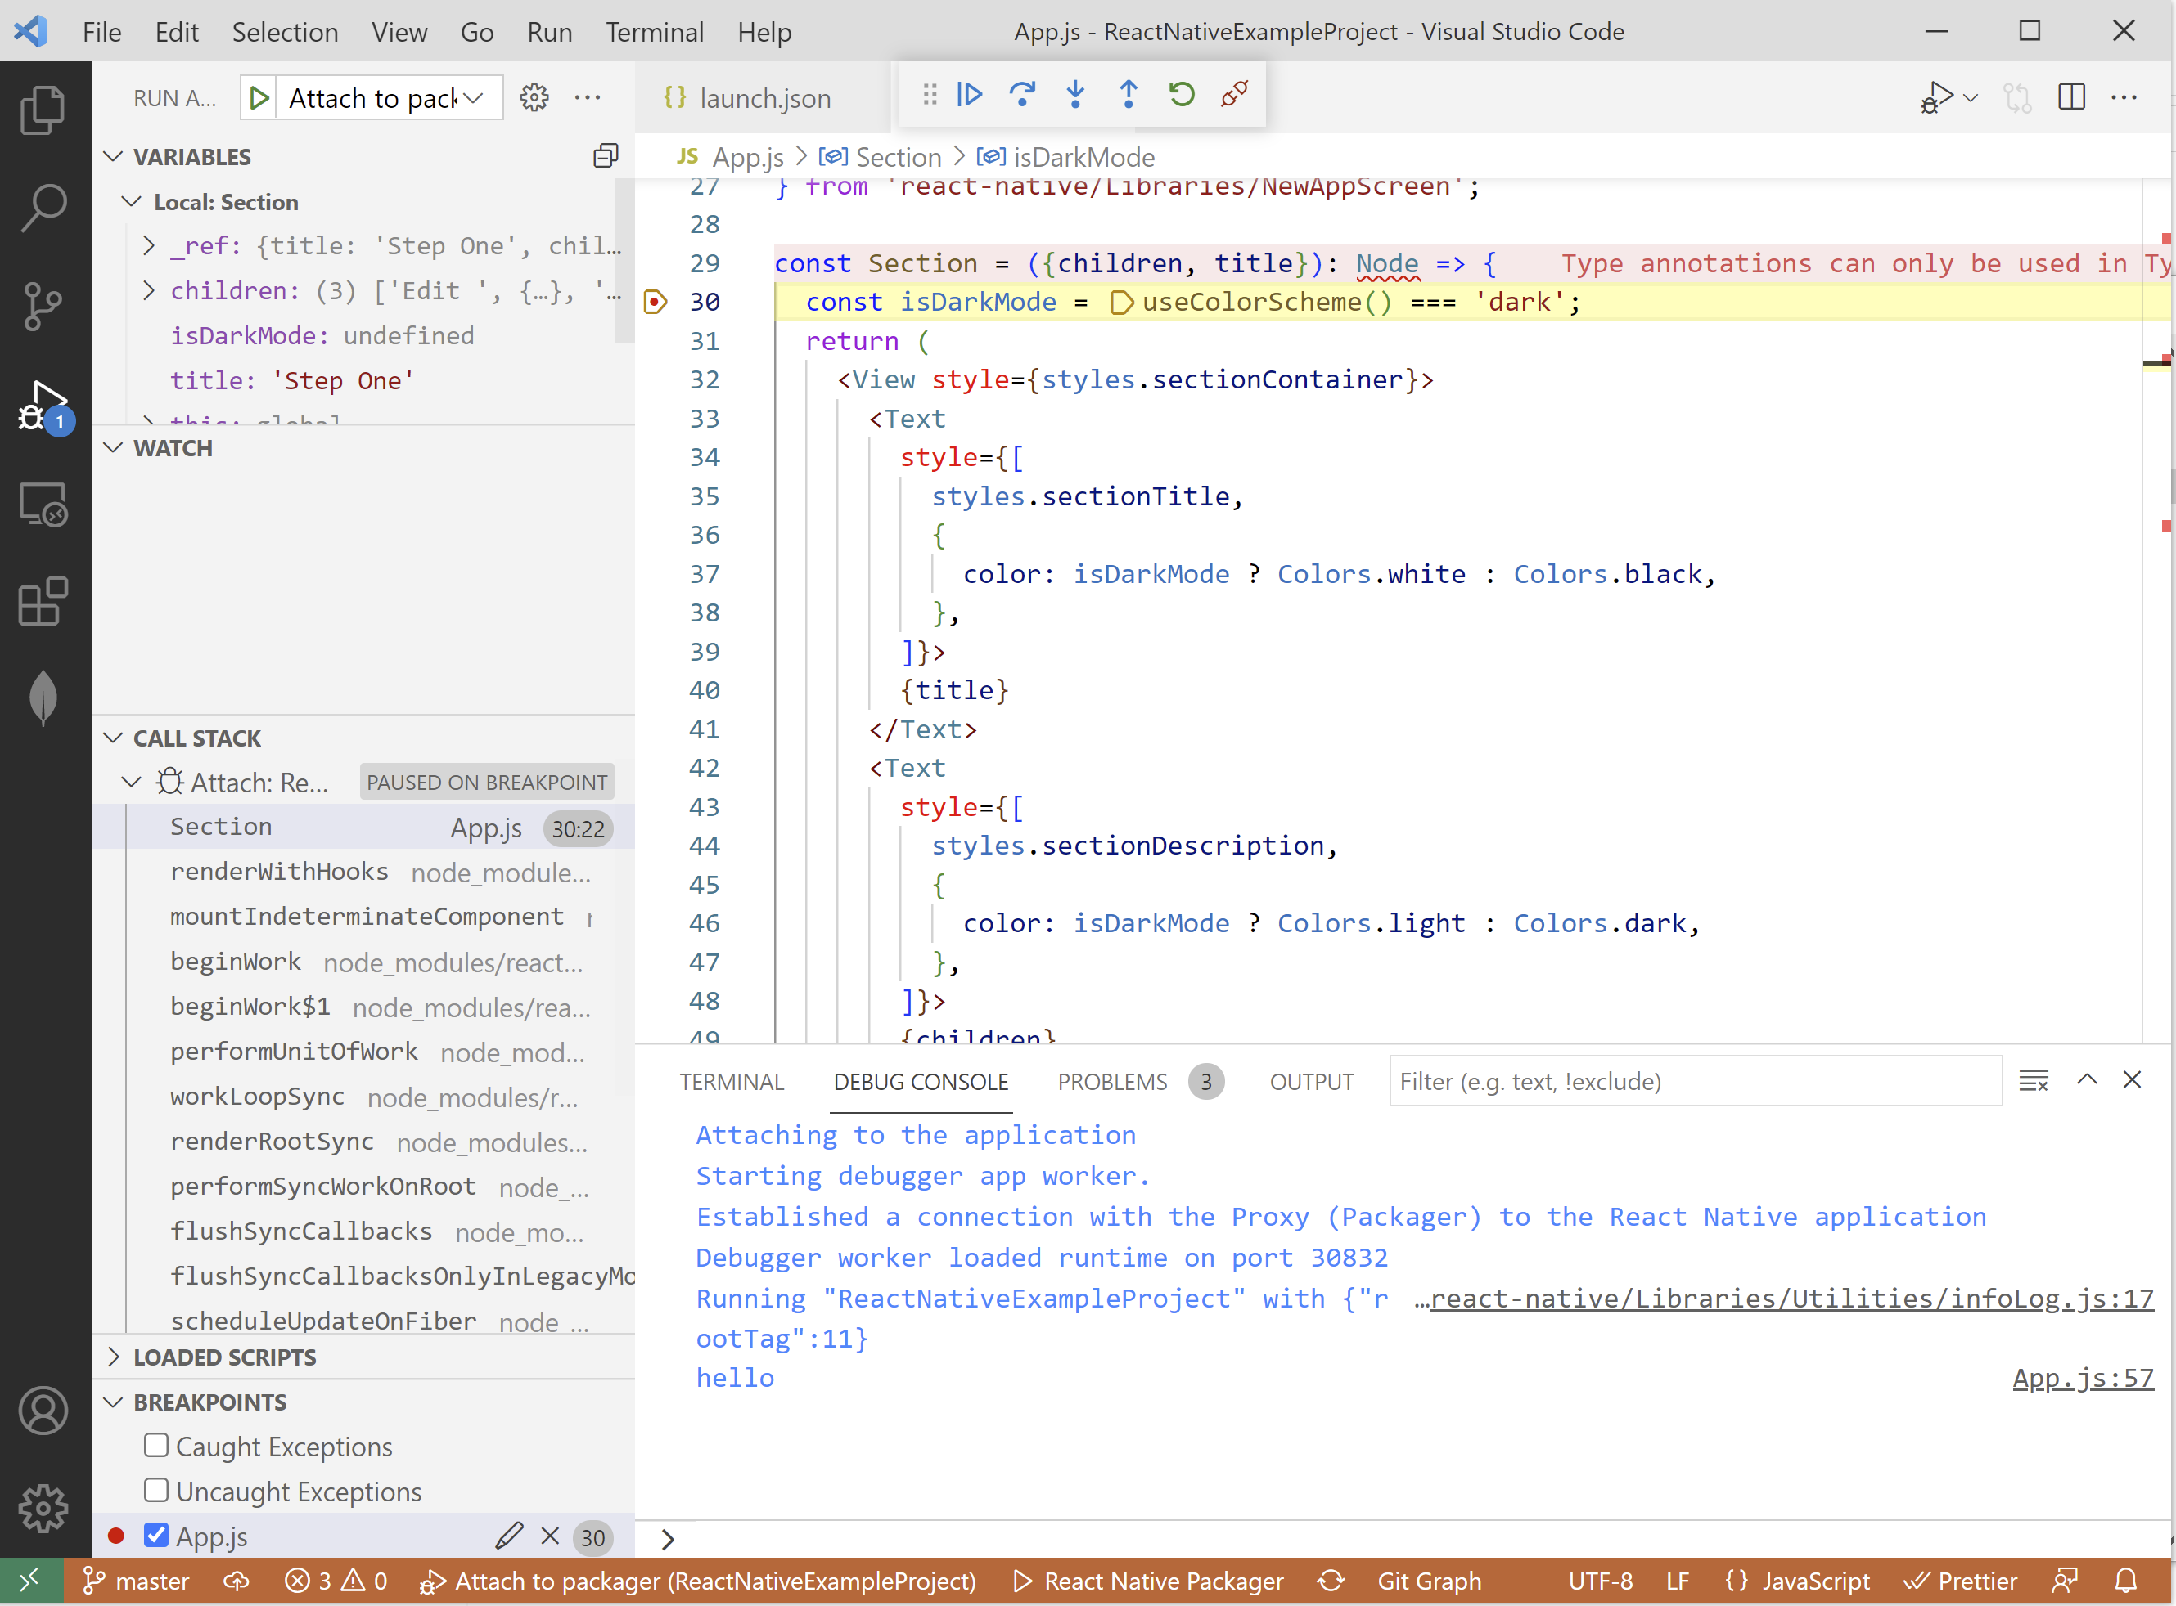

Slide 57
Introduction
React Native
Architecture d'application
Construire son interface
Les formulaires et la gestion des données
Interagir avec le terminal
Usages avancés

Slide 58
Projet en Typescript
Créer un projet react-native avec le format Typescript.
npx react-native init MyApp --template react-native-template-typescript
Notes:
Source :
https://reactnative.dev/docs/typescript
https://reactnative.dev/docs/environment-setup

Slide 59
Configurer un composant : state & props.
Un composant React est une fonction renvoyant un JSX
la fonction peut prendre des paramètres. Ces paramètres doivent être immutables et sont appelés les props.
la fonction peut utiliser un hook appelé useState pour spécifier un état interne.

Slide 60
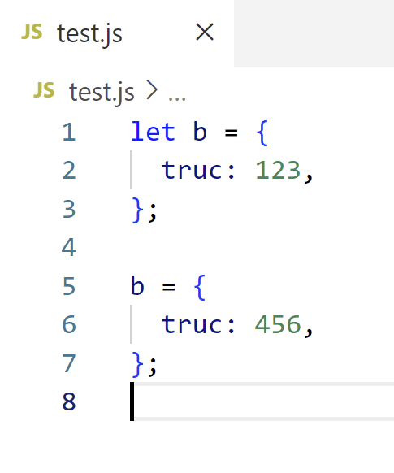
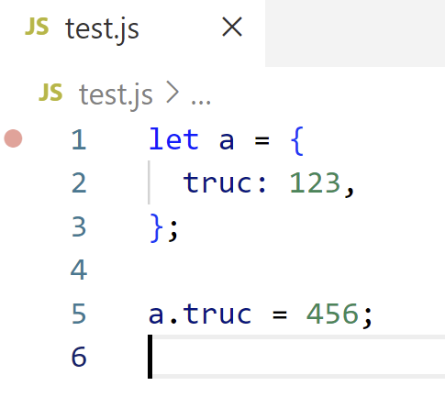
euh… c’est quoi immutable ?
Une variable est immutable si quand on change sa valeur alors on change l’adresse mémoire de la valeur.
Pour une variable contenant un type simple (number, string, boolean) c’est toujours le cas. En revanche, pour un type objet il faut créer un nouvel objet et faire en sorte que la variable pointe sur le nouvel objet.
a n’est pas immutable
b est immutable

Slide 61
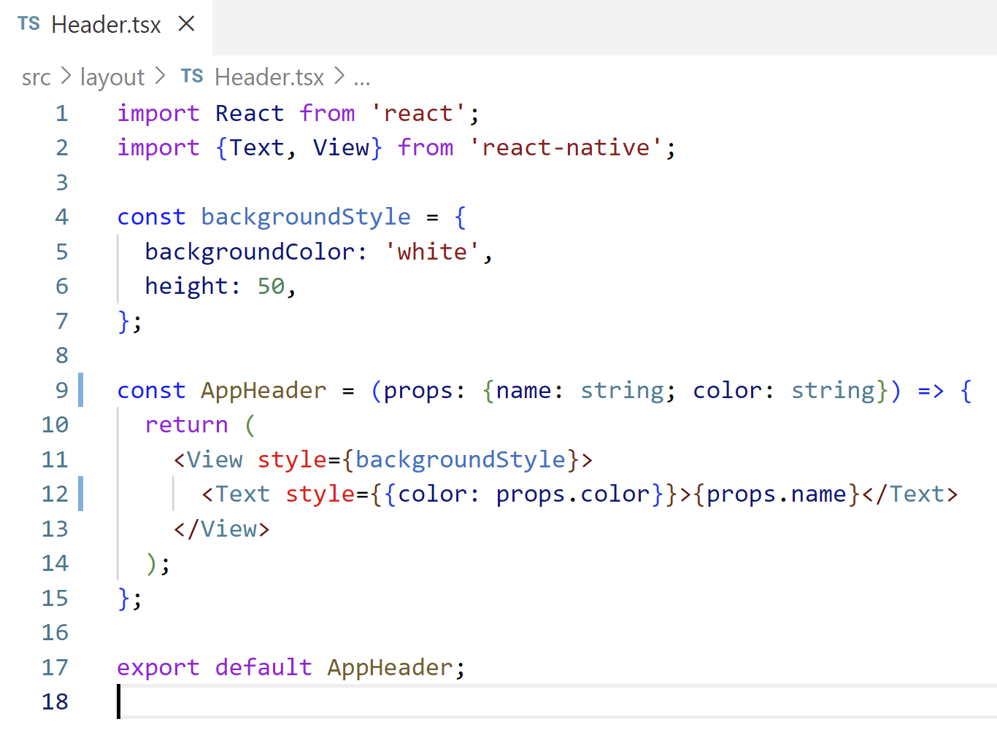
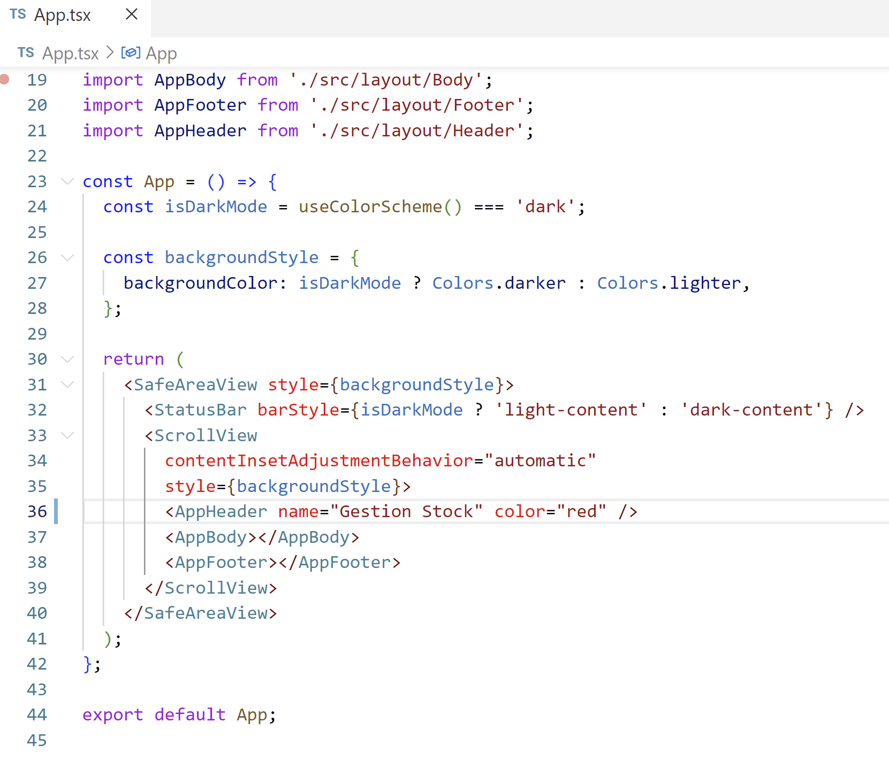
Props

Slide 62
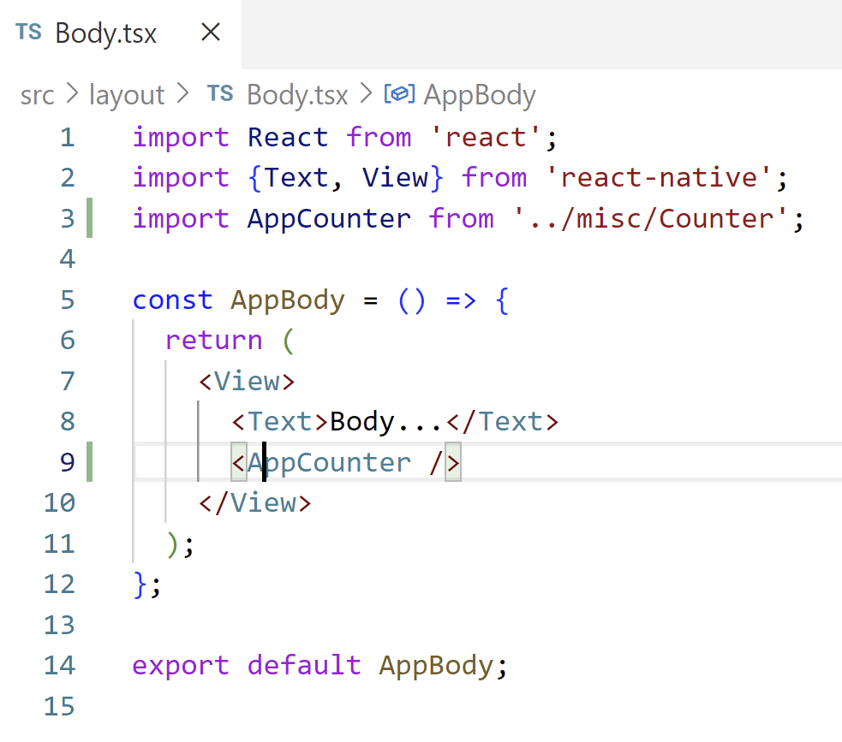
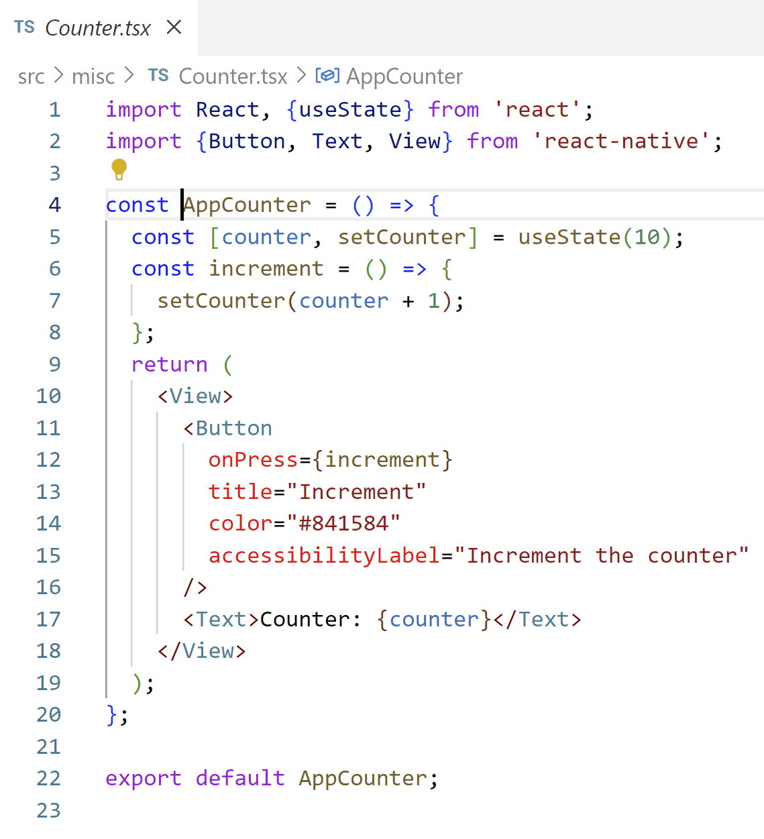
State

Slide 63
React Native et MVC
React Native fonctionne comme React :
architecture à composant (arbre de composant)
un composant a une intelligence, un aspect visuel, et de la communication avec ses parents et ses enfants.

Slide 64
Arbre de composants
App
core component
SafeArea
app component
ScrollView
AppHeader
AppBody
AppFooter
View
View
View
Text
AppCounter
Text

Slide 65
Composant
Les props
composant
aspect visuel : le JSX
aspect intelligent : l’état et les fonctions de cycle de vie et d’actions

Slide 66
Le pattern Flux, une alternative au MVC.
Principe : les flux sont tous monodirectionnels
L’arbre de composants peut générer des actions, qui vont modifier un état, puis cet état peut être observé par l’arbre de composants.
Store : maintient l’état
reducer
observé par
actions

Slide 67
L'arrivée de Redux : le store, le reducer, les actions.
https://redux.js.org/
Petite librairie de 2kb
Implémentation du pattern Flux.
Complètement indépendant de React, React-native, même si souvent associée dans la littérature

Slide 68
Mise en œuvre pratique de Redux
Définition d’un état initial
Définition d’un reducer global
Définition de la store
Placement des fonctions d’actions
Observation de la store
Exemple : une application Nodejs qui écoute des commandes claviers qui vont agir sur un compteur.

Slide 69
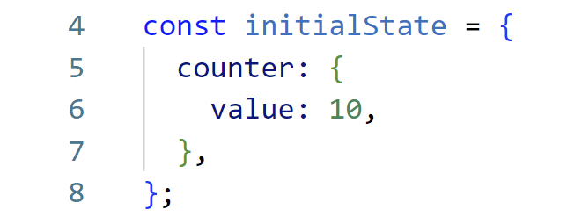
Définition de l’état initial

Slide 70
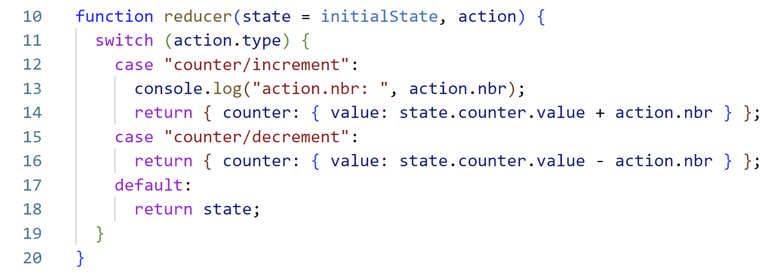
Définition du reducer global
IMPORTANT : le reducer doit toujours envoyer un tout nouveau objet reflétant le nouvel état. Car l’état est censé être immutable. Un objet est immutable si une fois créé, on ne peut plus le modifier dans la moindre de ses parties. (CRUD)
Note: c’est une bonne idée que de nommer le type de l’action avec une thématique et un verbe.

Slide 71
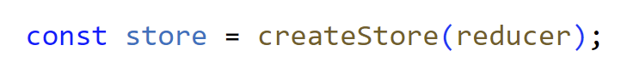
Définition de la store

Slide 72
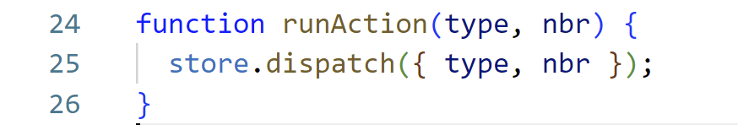
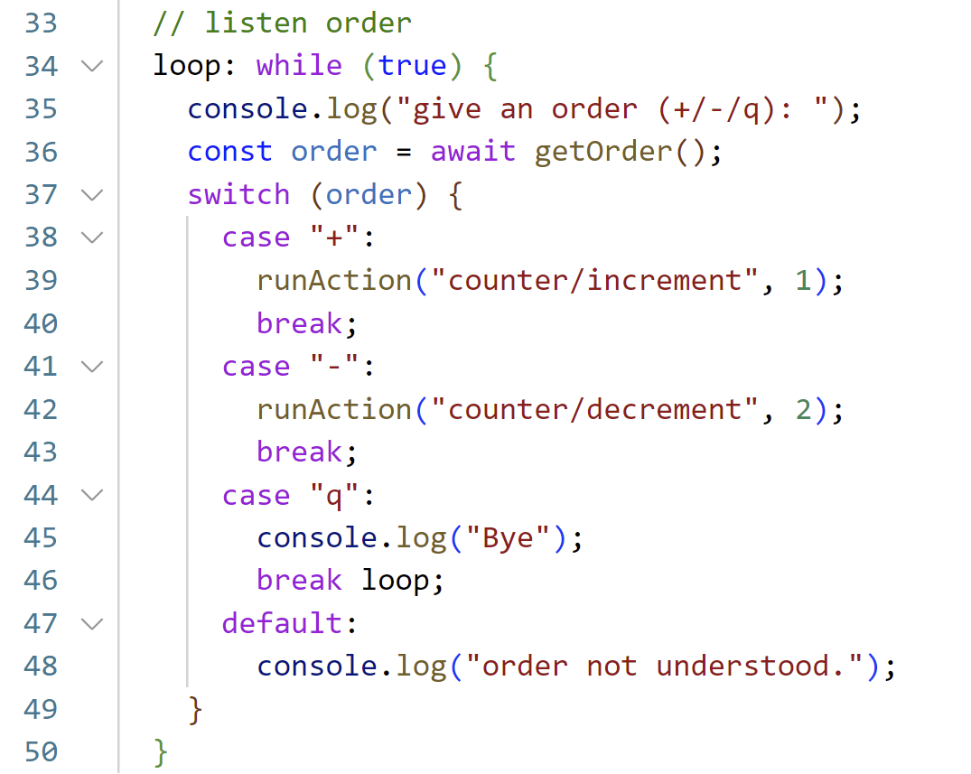
Placement des fonctions d’actions
IMPORTANT : une action DOIT être un objet sérialisable : en gros il faut pouvoir la transformer en chaine de caractères sans perdre d’information.

Slide 73
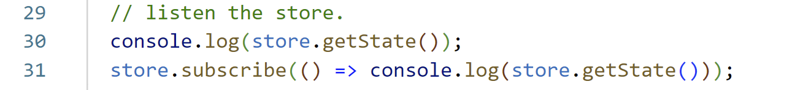
Observation de la store
Critique : c’est un peu redondant que au moindre changement d’état, on repasse dans cette fonction. Si on est intéressé que par une toute petite partie de l’état (on appelle cela un tranche d’état), alors on se retape tout l’état quand même…

Slide 74

Optimisation de Redux : @reduxjs/toolkit
Utilisation de la librairie immer pour faciliter la construction d’objet immutable
https://github.com/immerjs/immer
Utilisation de la librairie reselect pour faciliter la gestion de l’abonnement aux tranches d’état
https://github.com/reduxjs/reselect

Slide 75
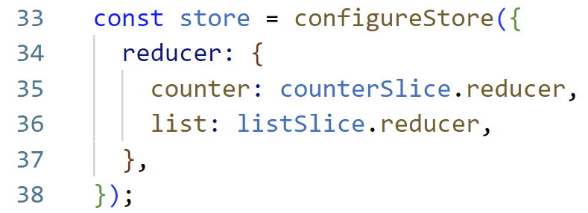
createStore -> configureStore
L’état est un ensemble de tranche d’états (appelés des « slices ») qui peuvent être indépendant les uns des autres.

Slide 76
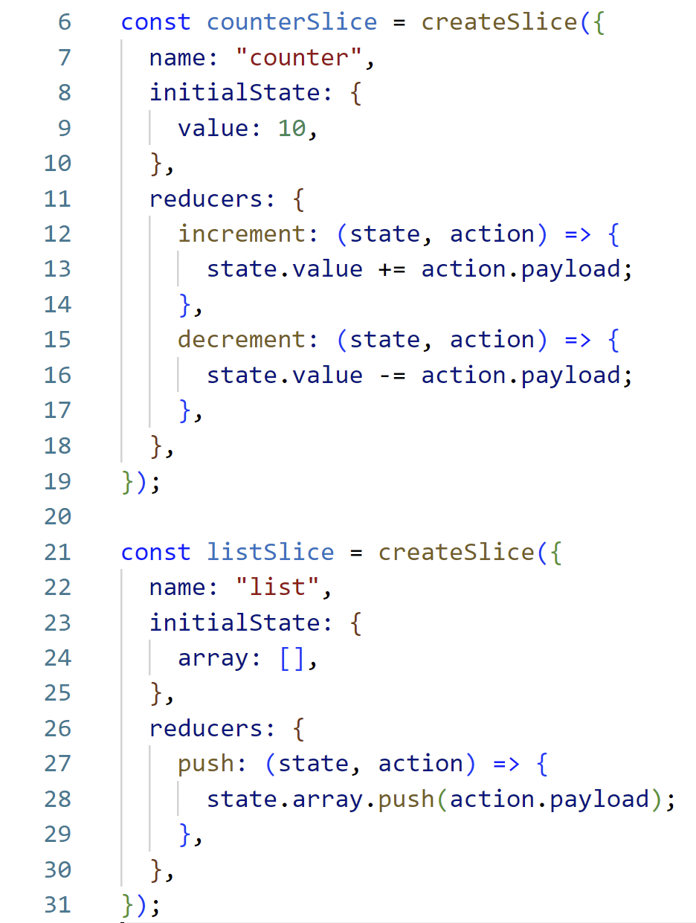
createSlice
Regroupe l’état initial, le reducer et nomme la slice.
Grâce à la librairie immer, plus besoin de se préoccuper du côté immutable du state.

Slide 77
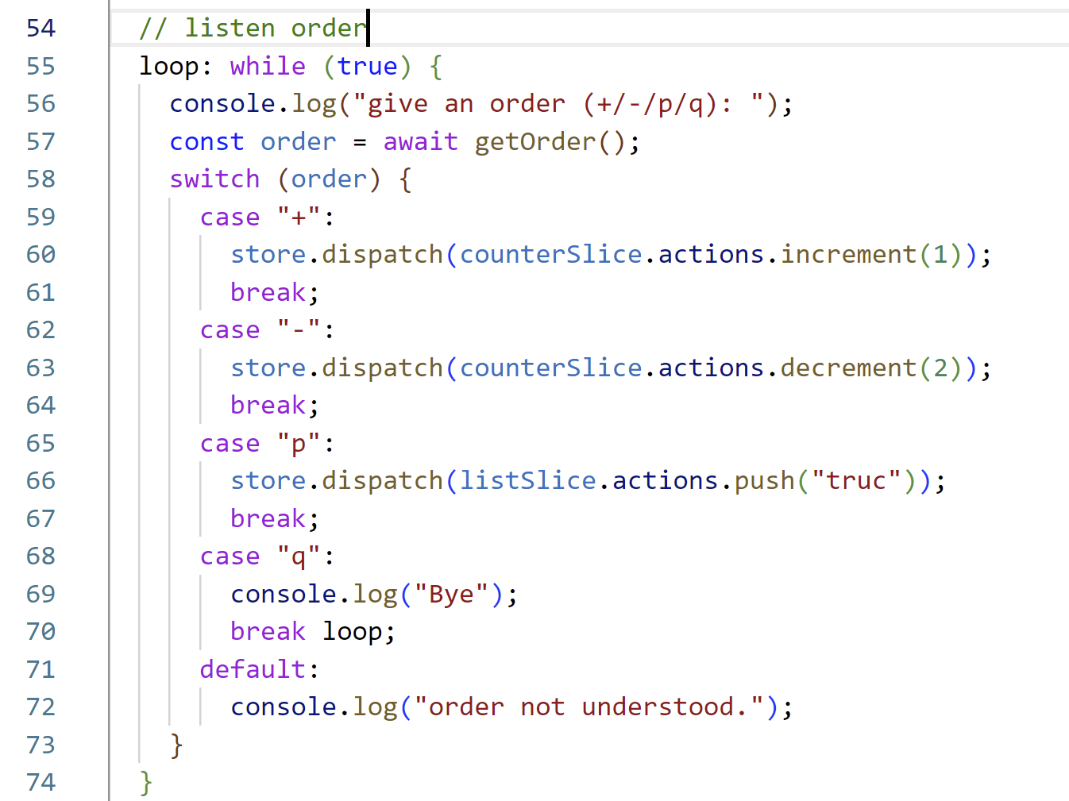
Les actions

Slide 78
L’observation des slices : selecteur
Les sélecteurs sont des fonctions de requêtage d’état.
La librairie reselect, intégrée à @reduxjs/toolkit apporte quelques facilités.
https://github.com/reduxjs/reselect

Slide 79
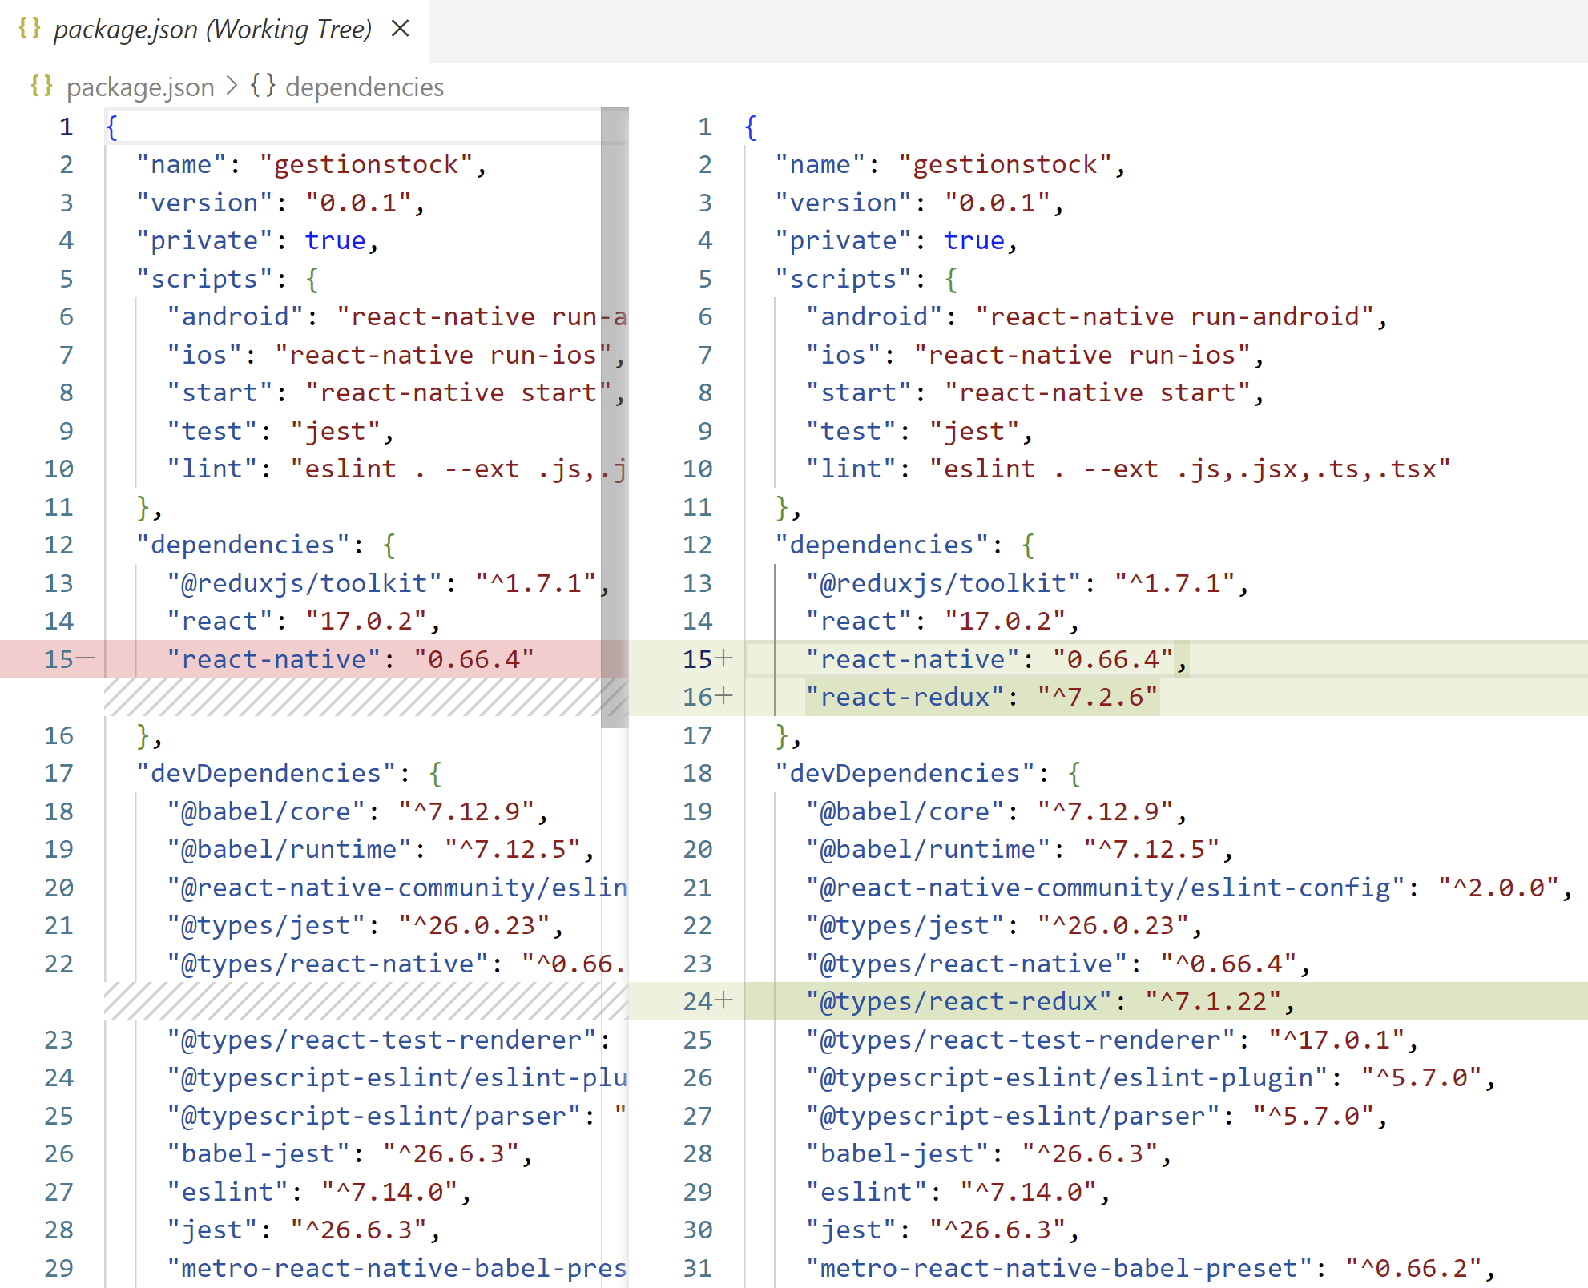
Redux dans react native

Slide 80
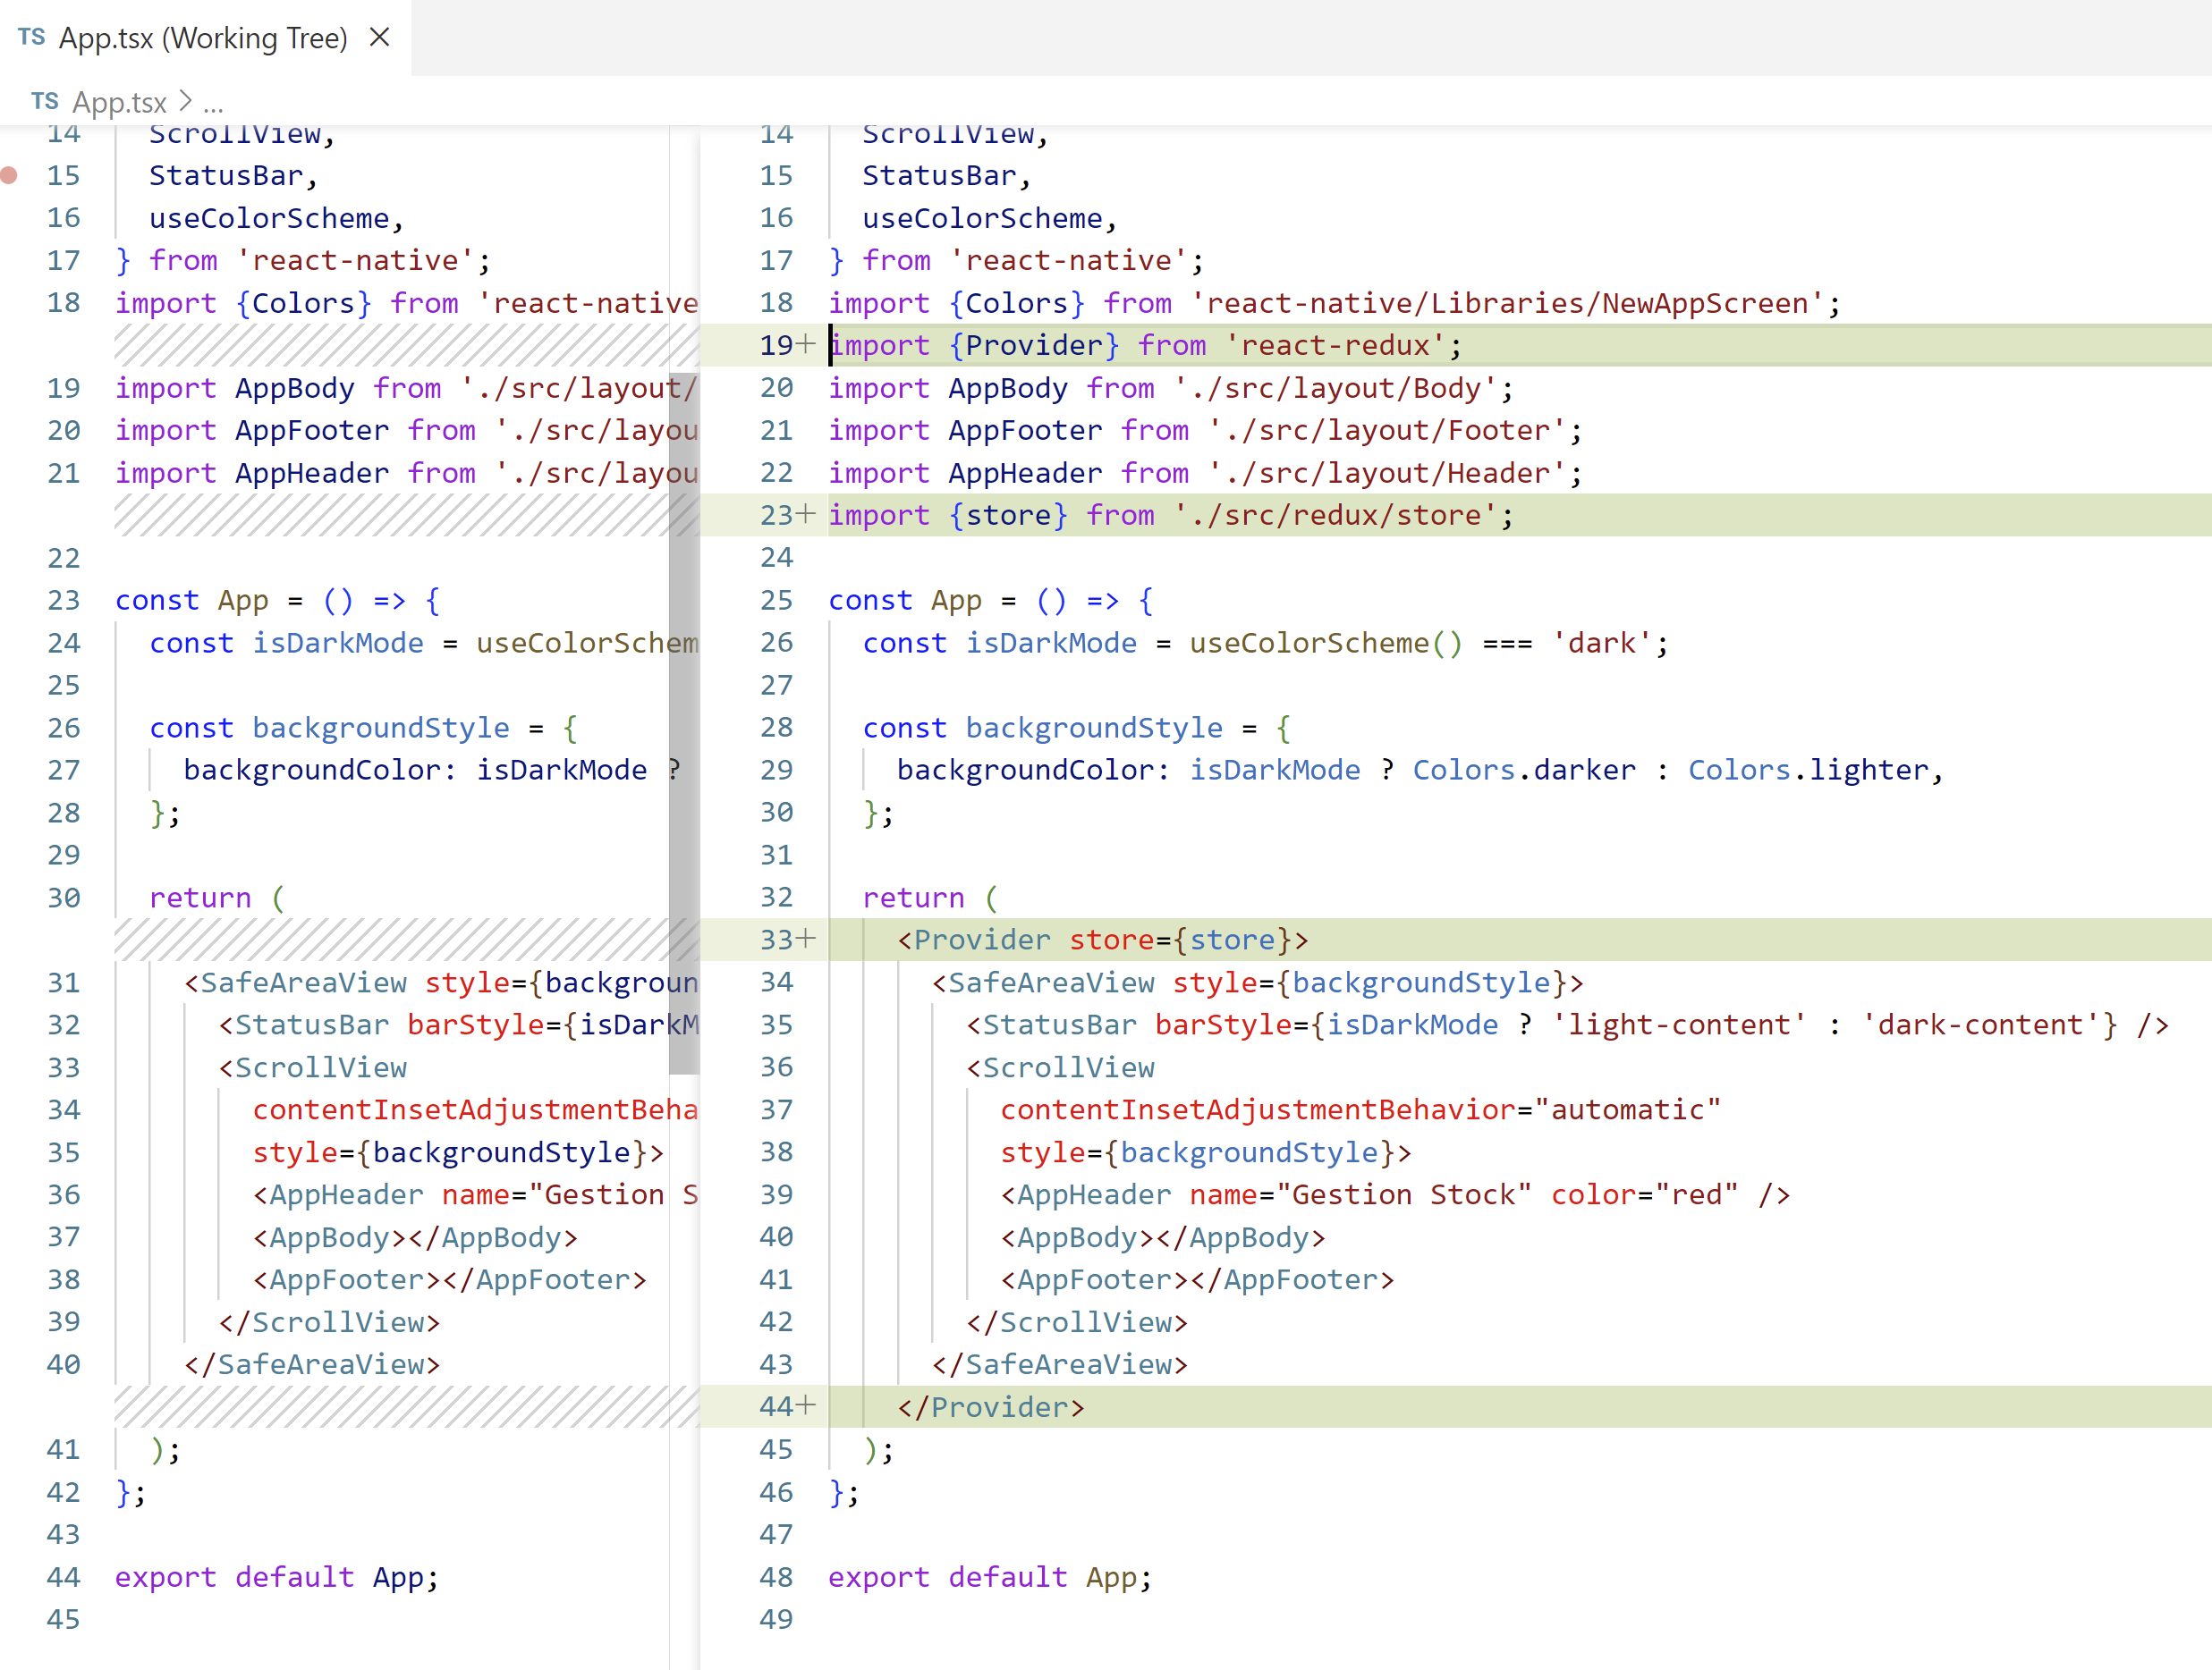
App.tsx

Slide 81
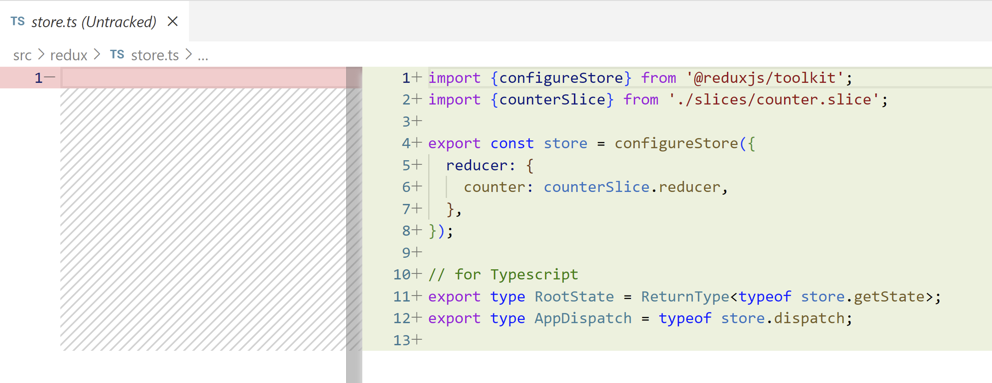
La Store

Slide 82
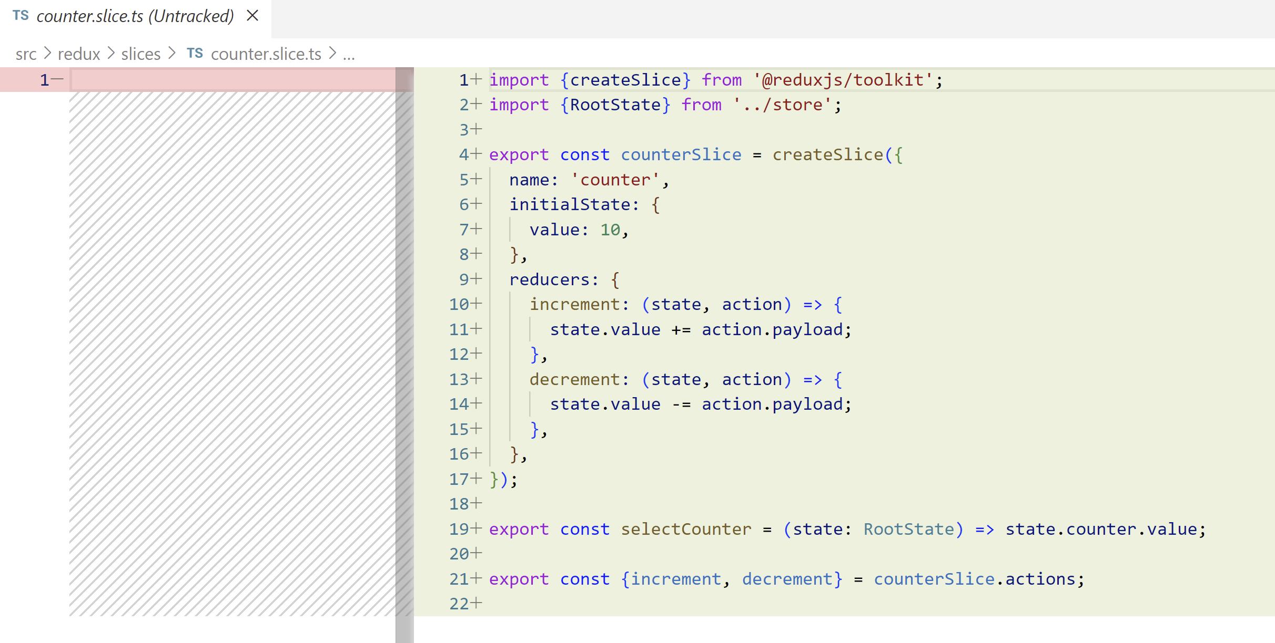
La slice pour l’exemple counter
le selecteur
les actions

Slide 83
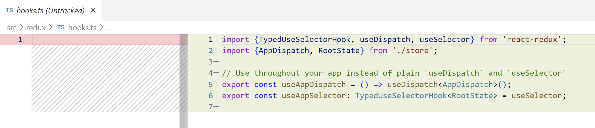
Quelques utilities (hooks)

Slide 84
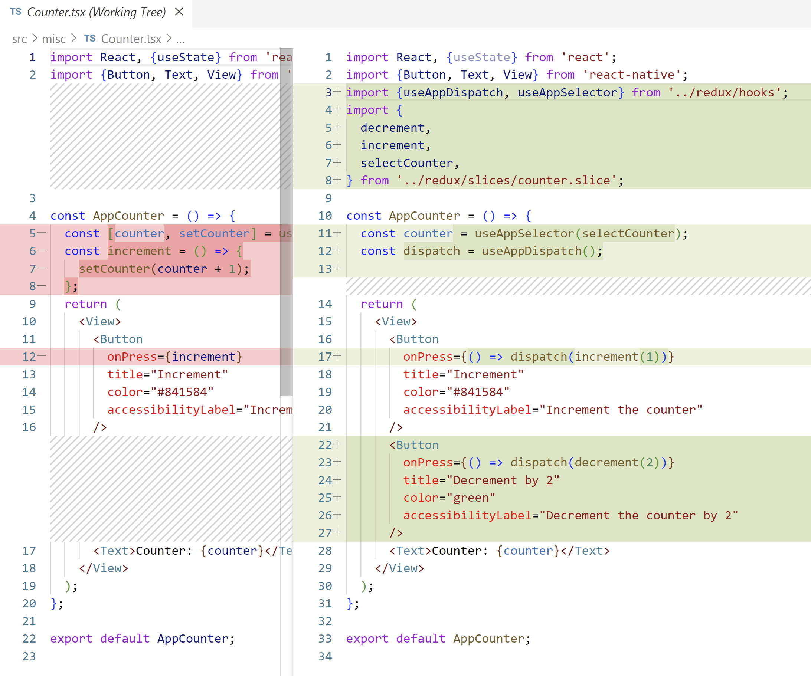
Et le nouveau composant counter

Slide 85
Introduction
React Native
Architecture d'application
Construire son interface
Les formulaires et la gestion des données
Interagir avec le terminal
Usages avancés

Slide 86
Les composants React Native
3 catégories :
composant natif (fourni par iOS ou Android)
composant de base (fourni par React Native)
composant que le développeur construit à partir des composants natifs et de base

Slide 87
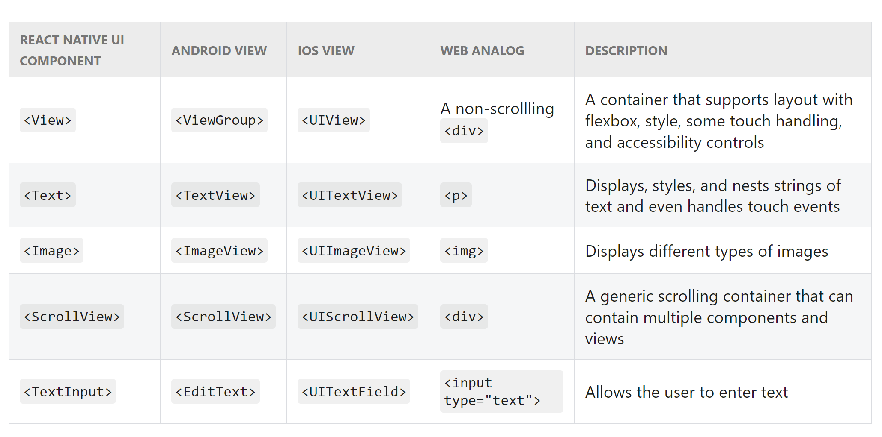
Les composants de base (View, Text et Image) et leurs cycles de vie.
React Native est muni de composant de base
Pour chaque plateforme (android, iOS, web), ces composant vont être traduit en composant natif.

Slide 88
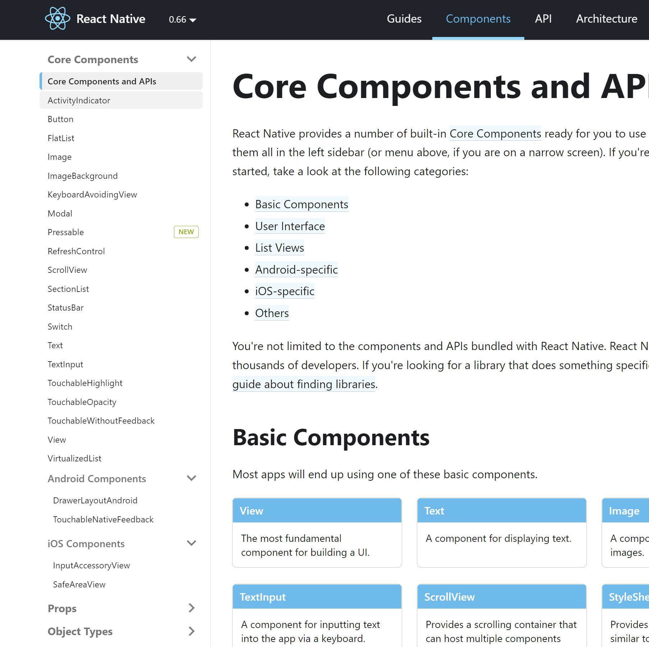
Liste des composants fourni d’office
Liste exhaustive ici

Slide 89
Cycle de vie d’un composant
useEffect
componentDidMount
componentDidUpdate
componentWillUnmount
Error Boundaries
ne marche que pour les composants écrits en classe.
Penser à envelopper l’application avec un trycatch

Slide 90
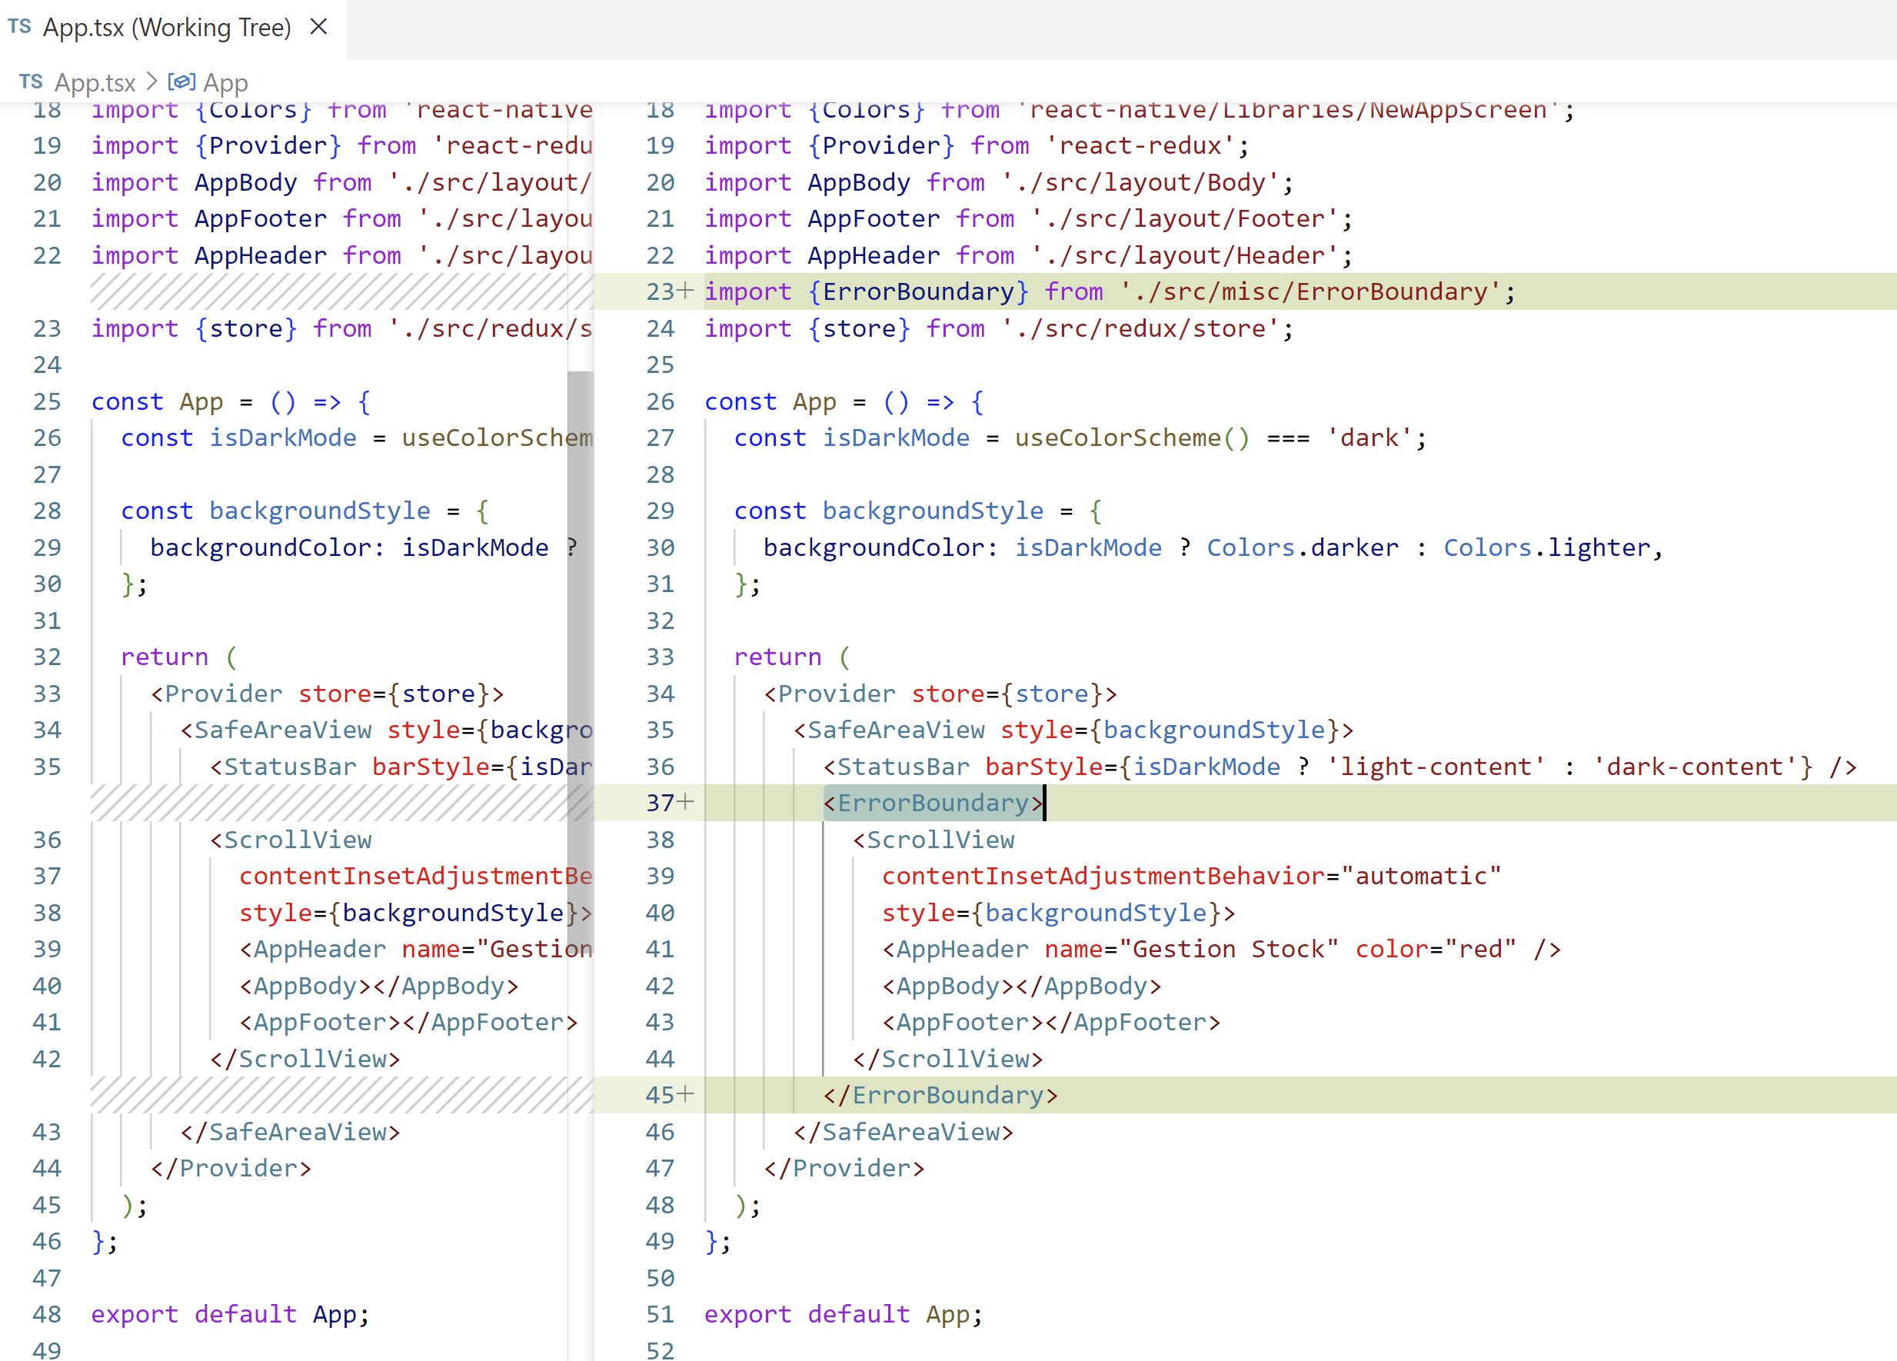
Mise en place du ErrorBoundary

Slide 91
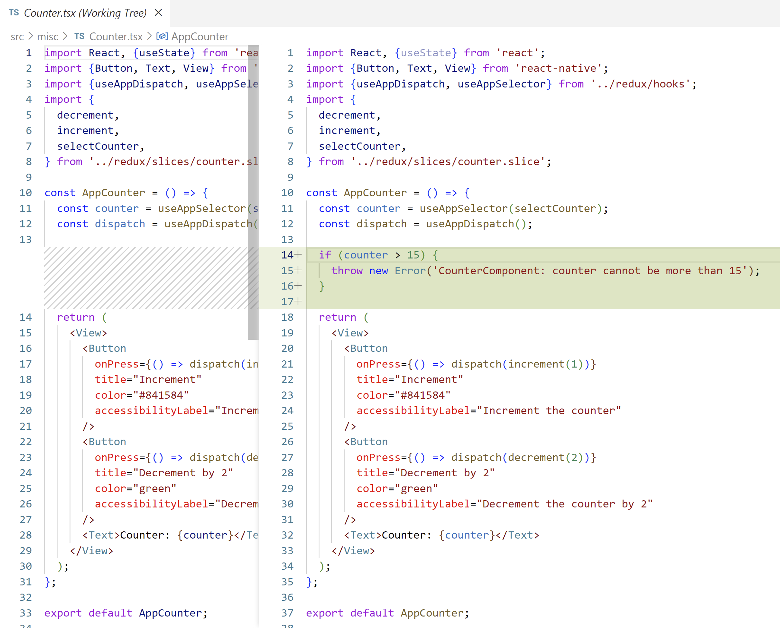
Ajout d’un rendering error

Slide 92
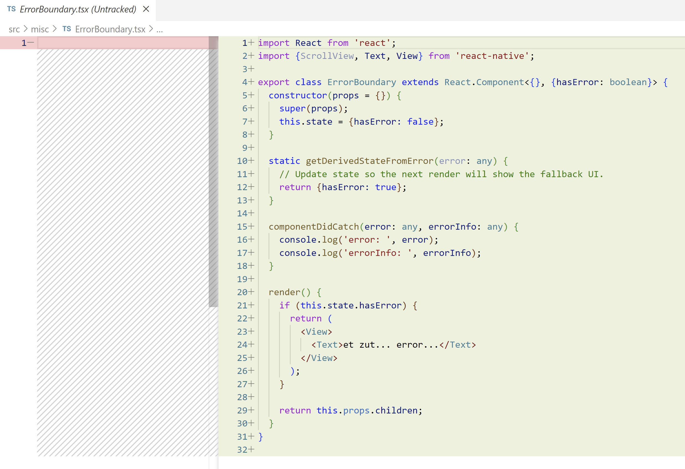
The ErrorBoundary component

Slide 93
Composant View
C’est un composant qui permet d’encapsuler des enfants.
Il utilise la layout flexbox (ressemble beaucoup au CSS flexbox)
Une vue est Touchable
L’encadrer dans un composant TouchableHighlight
Une vue est accessible
Tester avec Talkback

Slide 94

Faire une vue touchable

Slide 95

Faire une vue accessible
Note d’expérience: un test d’accessibilité devrait être fait avec Talkback, de préférence sur un vrai téléphone et non pas un émulateur.

Slide 96
Talkback
Télécharger Google Accessible Suite
Besoin de Google Play Store
Menu Settings > Accessibility > Talkback
Turn on talkback

Slide 97
Composant Text
Utilisé pour afficher du texte en dur.
les labels, les paragraphes, etc.
Un Text peut avoir un parent Text
Cela permet par exemple de spécialiser le style.
Un Text est touchable
On peut faire des press courts, des press longs, etc.
Un Text est accessible

Slide 98

Exemple de Text

Slide 99

Le composant Image
Marche pour les PNG mais pas les SVG
Gère l’accessibilité

Slide 100

Le composant Button

Slide 101
Les composant « Touchables »
TouchableHighlight
TouchableNativeFeedback
TouchableOpacity
TouchableWithoutFeedback
Attributs :
onPress
onLongPress

Slide 102
Les événements Touch
Le Gesture Responder System
Plus compliqué que les composants « Touchables »

Slide 103
ListView
FlatList
SectionList

Slide 104

FlatList

Slide 105

SectionList

Slide 106

ScrollView

Slide 107
ScrollView et Liste
Attention un scollview ne doit pas contenir de FlatList ou de SectionList
Ils sont incompatibles car pour un scroll donné, on ne peut pas savoir si c’est l’enfant ou le parent qui doit scroller

Slide 108
Organiser le layout de l'application
Layout : comment l’application va agencer les différents composants ?
React Native utilise le CSS, comme pour le web.
Tous les composants utilisent une propriété « style », qui est un objet CSS.

Slide 109

density independant pixel
le dip est à peu près la même sur tous les téléphones (en principe)

Slide 110
Width et Height
width et height s’expriment en « density independant pixel » (dip ou dp). Ce sont des javascript numbers.
width et height peuvent aussi s’exprimer en pourcentage du parent (ou de l’écran si pas de parent)
Seul les composants natifs de React Native ont un width et un height

Slide 111
Mise en page avec Flexbox
Tous les « rectangles » adoptent les propriétés flex comme en CSS avec quelques petites différences :
flexDirection = ‘column’
flex-grow = flex
Noter que d’une certaine manière c’était déjà comme ça.

Slide 112
Exemple de flex
Gestion Stock
height: 50
flex: 1
flex: 1
Mentions Légales
height: 50

Slide 113

Styler les composants.
Pour regrouper tout en gardant la vérification du typage dans l’IDE, il est recommandé d’utiliser la formule avec StyleSheet.create()
StyleSheet.create est une fonction « identité » (elle renvoie son propre argument).
Elle ne sert qu’à faire un contrôle de typage.
Notes:
https://stackoverflow.com/questions/38958888/react-native-what-is-the-benefit-of-using-stylesheet-vs-a-plain-object

Slide 114

L’attribut style
Tous les core composants de React Native comprennent le CSS via l’attribut style.
Style peut accepter un objet CSS mais aussi un array d’objets. Les derniers écrasent les premiers.

Slide 115
Utiliser des composants de la communauté.
Installation : npm i <librairie>
Parfois si la librairie contient du code natif (lié à Android ou iOS) il faut aussi déployer des informations de cette librairies dans les répertoires des projets natifs (iOS et Android)
react-native link <librairie>
Toujours se reporter à la documentation de la librairie.

Slide 116

Exemple : mettre des icônes
Librairie : https://reactnativeelements.com/
npm install react-native-elements
Attention cette librairie a des pairDependancies. Il faut les installer.
Linker les librairies avec du code natif :
npx react-native link react-native-vector-icons
react-native link react-native-safe-area-context

Slide 117

Counter : mettre des icônes
Utiliser la balise <Icon>

Slide 118


Une autre méthode de bouton icone

Slide 119


Exemple d’utilisation de font custom
faire une fonte avec le site https://fontello.com/
Mettre le fichier fontello.ttf dans le répertoire d’android
Copier toute la fonte dans src/asset
Créer le fichier Icon.tsx
L’utiliser
Notes:
Source : https://github.com/oblador/react-native-vector-icons#custom-fonts

Slide 120
Les différentes solutions de navigation entre les pages.
react navigation : 22k sur Github
promu par l’équipe de react native
esprit d’application mobile (la librairie prend le pas sur le design)
react router (for native) : 45k sur Github
marche de la même manière que le react router traditionnel

Slide 121

React Navigation
Installation de librairies :
Attention si vous avez un JDK version 8, ca va pas le faire. De même si vous avez un JDK 17.
Non il faut vraiment un JDK version 11 (comme c’est marqué dans la doc de react native)
Notes:
Source : https://reactnative.dev/docs/navigation

Slide 122
Installation de react navigation
Ne pas oublier de modifier le fichier MainActivity.java
Voir détails à : https://reactnavigation.org/docs/getting-started
Tips : le faire avec Android Studio.
Formatter le fichier avec CTRL+ALT+L

Slide 123

Composant avancés
répertoire android
répertoire ios
npx react-native link <dependancies>
ou
installation manuel des spécificités de chaque projet.

Slide 124
Ajouter des animations et des transitions.
Réalisé avec l’API « Animated ».
Principe : on fait bouger dans le temps des paramètres props de composant (style, etc.)
Possibilité d’utiliser le driver natif (pour les performances)

Slide 125

Exemple

Slide 126
Introduction
React Native
Architecture d'application
Construire son interface
Les formulaires et la gestion des données
Interagir avec le terminal
Usages avancés

Slide 127
Les principaux composants de formulaires.
React Native a un seul « core component » : TextInput
Pour faire davantage comme le web (form), il existe des librairies :
React Hook Form
Formik
etc.

Slide 128
TextInput

Slide 129
Récupération des données : xmlhttprequest et fetch.
Dans l’absolu préférer fetch à xmlhttprequest.
Utilisation identique au fetch du web.
Note Android : localhost est 10.0.2.2

Slide 130

Exemple fetch

Slide 131
Le stockage local
Il existait une API interne AsyncStorage à React Native mais elle est deprecated.
Utiliser une API externe. La plus connue est
@react-native-async-storage/async-storage

Slide 132

Exemple

Slide 133
La gestion offline
Identifier quand l’application est offline et l’indiquer à l’utilisateur.
Synchroniser l’état sur le back-end et l’état sur le front-end

Slide 134

Exemple de Netinfo

Slide 135
Introduction
React Native
Architecture d'application
Construire son interface
Les formulaires et la gestion des données
Interagir avec le terminal
Usages avancés

Slide 136


Les principales API natives de React Native
L’ensemble est documenté sur le site de react native : https://reactnative.dev/docs/alert

Slide 137
Utiliser les plugins Cordova
TLDR; Ce n’est pas du tout recommandé en 2022.
Explications :
Il n’existe pas de solution clairement recommandée dans la documentation react-native ainsi que sur stackoverflow et d’autre blogs (voir sources plus bas)
Il a existé par le passé une librairie (https://github.com/axemclion/react-native-cordova-plugin) mais elle ne marche pas sur les versions recentes de react-native, n’est plus maintenue depuis 2017. Et n’a jamais supporté iOS.
Quelques blogs expliquent la démarche lorsqu’il faut absolument réutiliser un plugin cordova sur react-native :
https://objectpartners.com/2016/09/08/migrating-from-cordova-to-react-native/
https://medium.com/@psak.works/cordova-plugins-with-react-native-236183a4204b
Notes:
Sources :
https://stackoverflow.com/questions/54476541/possibility-of-using-cordova-with-react-native

Slide 138
Développer un module natif
Module natif = module écrit en code natif Android ou iOS.
Conçu pour être appelé depuis javascript.
Cela donne la possibilité d’écrire en natif quelque chose puis de l’appeler depuis React Native.
https://reactnative.dev/docs/native-modules-android

Slide 139
Module Natif
Ecrire directement le module natif dans votre projet
Ecrire une librairie telechargée avec npm

Slide 140
Introduction
React Native
Architecture d'application
Construire son interface
Les formulaires et la gestion des données
Interagir avec le terminal
Usages avancés

Slide 141
Best Practices et erreurs fréquentes
Maquetter avant de développer
Wireframe
Code Typing:
Utiliser Typescript
Styles : le séparer du composant et utiliser StyleSheet.create
Tableau : bien utiliser l’attribut key.
Décomposer pour réutiliser et modulariser
Ecrire du code testable
Couleurs : utiliser que des palettes
primary, secondary, etc.
penser avec un système de design (Material, Eva, etc.)
react-native link
Ne pas oublier de linker une librairie quand elle possède des éléments natif
Utiliser des fontes quand c’est possible (fontello)
Attention aux ressources statique : ne pas oublier d’utiliser require
Bien vérifier le JDK utilisé (openJDK11)
Wiper les data du téléphone
Débugger les console.log

Slide 142
Tests unitaires et fonctionnels
Analyse statique :
linter : eslint
type checking (Typescript)
Ecrire du code testable :
Modulariser le code
Séparer la logique du business de l’affichage
Gestion d’état par une librairie séparée (Redux, MobX, etc.)
Un composant ne doit pas gérer un état mais rendre visible un état. Tout au plus il envoie une action qui va modifier un état.
Test unitaire
But est de tester une pièce de manière individuelle. Parfois il faut mocker.
Tester avec un framework de test : Jest
Given, When, Then
AAA (Arrange, Act, Assert)
Test d’intégration
But est de tester le bon assemblage des pièces.
Appium, Detox

Slide 143
Publier l'application
Android : fabriquer un fichier APK en release
Générer un fichier keystore (java keytool)
Lier le fichier keystore dans le android/app/build.gradle
Ajouter les ressources dans les assets
Dans le répertoire android, Lancer la commande gradlew assembleRelease
Publier l’application sur le Play Store (ou sur une autre store) selon les modalités indiquées par le constructeur. (25$ une fois pour toute pour créer un compte Google Play Store)
Notes:
Créer un compte sur la Play Store : https://play.google.com/console/signup
Blog pour créer un APK : https://instamobile.io/android-development/generate-react-native-release-build-android/

Slide 144
Publier l’application
iOS : https://reactnative.dev/docs/publishing-to-app-store

Slide 145
Mises à jour Over The Air.
OTA : Over The Air.
Technologie Microsoft Open Source permettant de mettre à jour la partie javascript d’une application React Native.
Avantage : bypass the Play Store ou le Apple Store.
donc mise à jour plus rapide
MAIS : ne doit concerner que les bugs (limitation juridique)
Inconvénient : limité à javascript et non aux parties natives d’une application.
Notes:
Voir : https://pagepro.co/blog/react-native-over-the-air-updates/

Slide 146
Frameworks et outils complémentaires.
NativeBase : des tonnes de composants. C’est le bootstrap de React Native.
Teaset : encore d’autres composants
Material Kit React Native : Google Material Design dans React Native.
React Native Elements : Des composants réalisés par des développeurs. La plateforme web est incluse.
AirBnB lottie : pour les animations Adobe After Effect
React Native Vector Icons : pour les fontes d’icônes.
Ignite CLI : Objectif de remplacer react-native ou expo pour gérer le code d’un projet.
React Native MapView : afficher des google maps.
Notes:
Pour aller plus loin : https://www.codeinwp.com/blog/react-native-component-libraries/

Slide 147

Fin !
jlguenego@gmail.com

